Slide 1
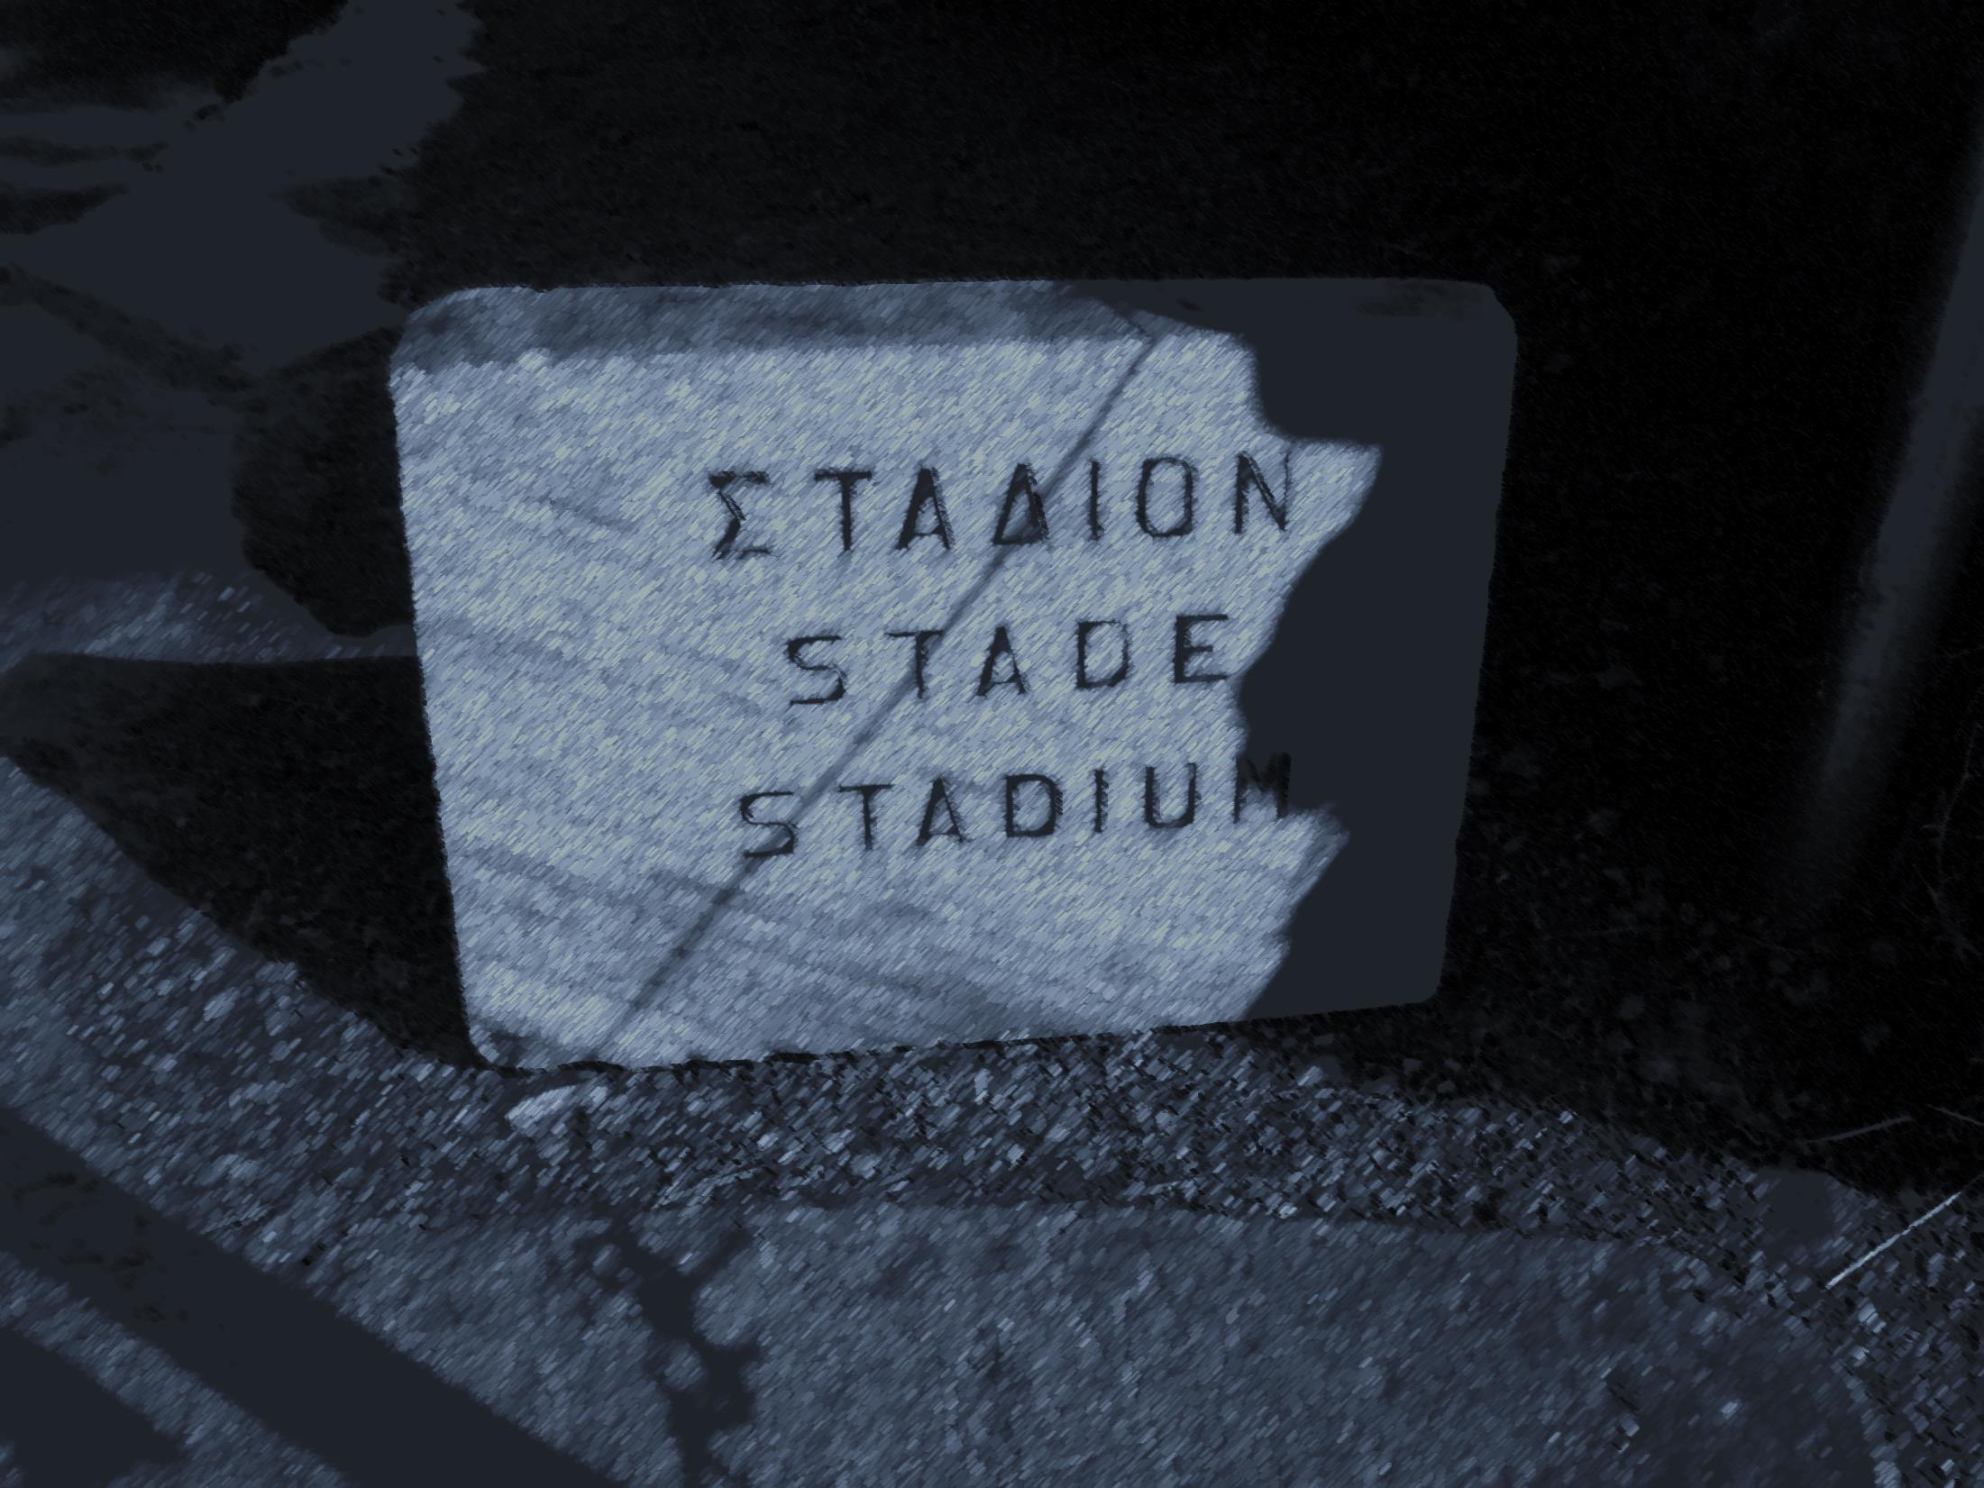
Gymnický agón

Slide 2
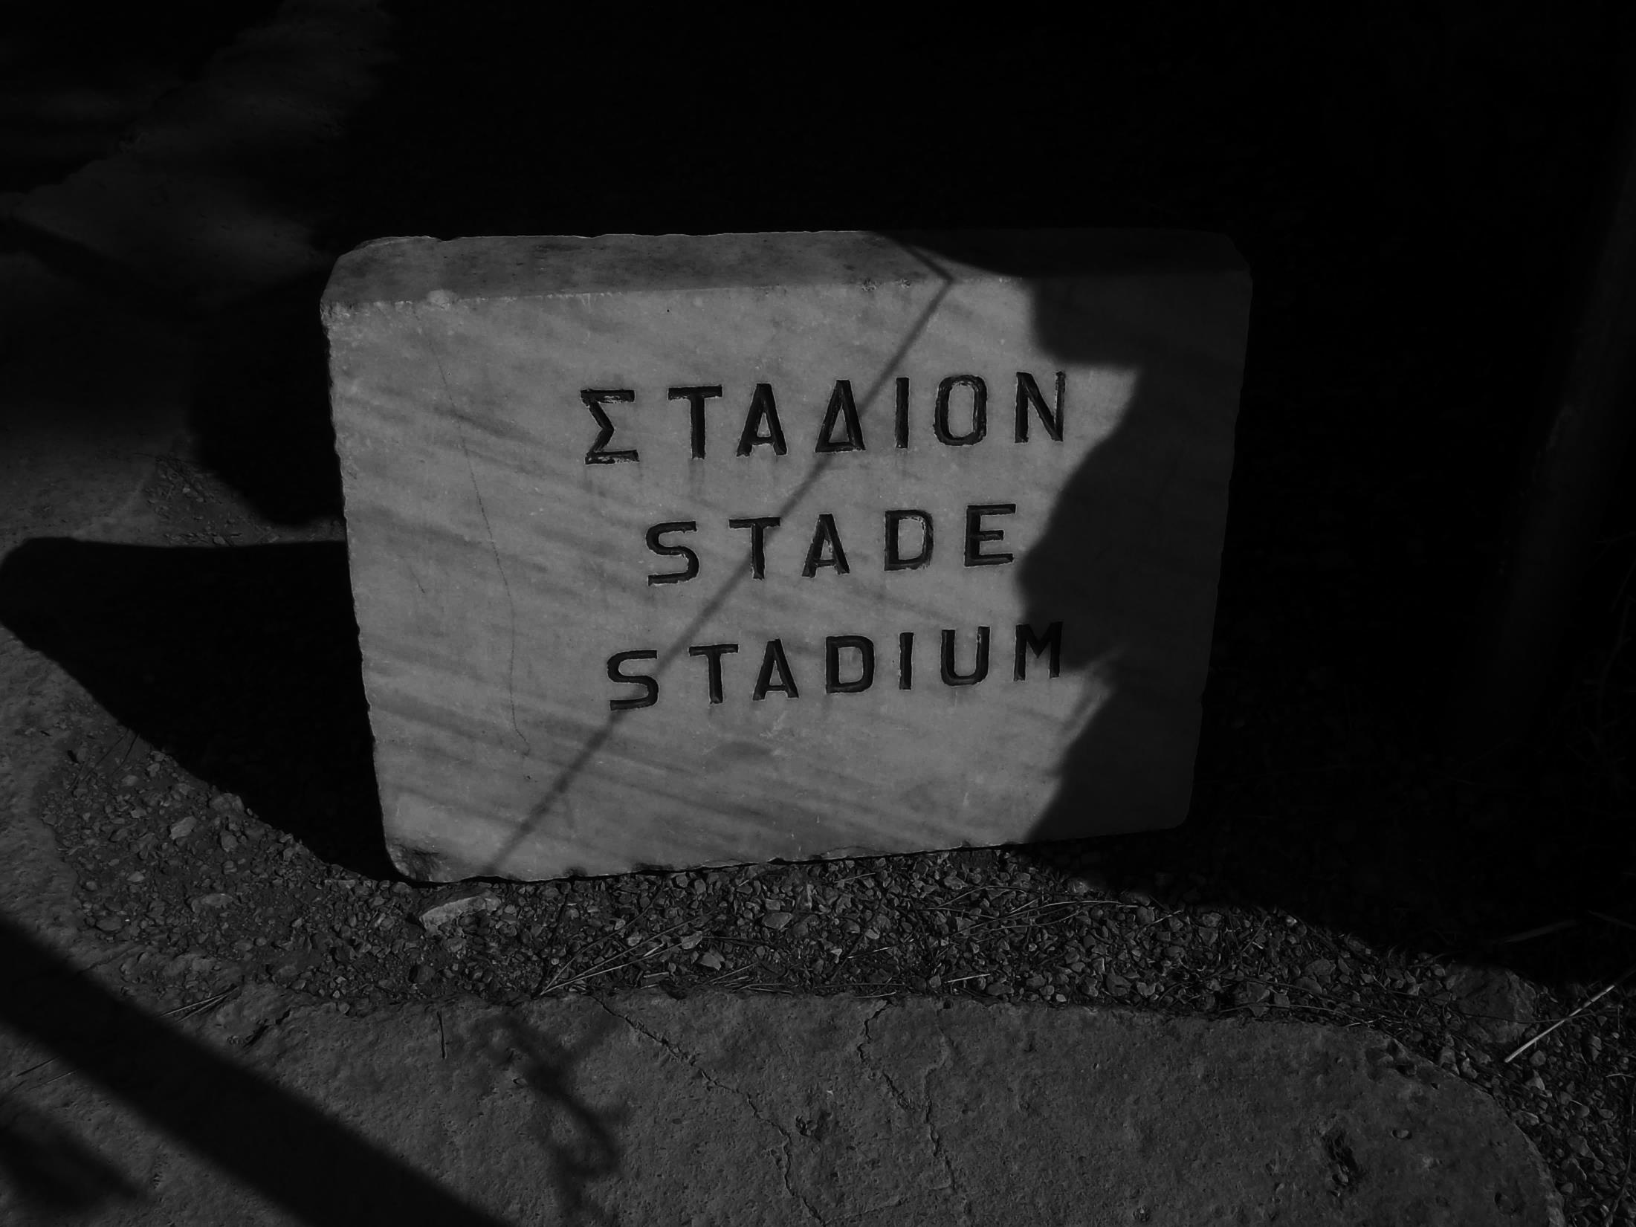
běžecký agón
Dromos, στάδιοδρόμος, δρόμος, στάδιον (192)
Diaulos, δίαυλος (384)
- dlouhé kroky s pitylizó, pedanos, paže, dlaně, předkl.
- rozběhy
Hippios (769) – pan+pýth.+nemej.+isthm.
Hoplítodromos, ὁπλείτης (384, 769, 2662) - štít+, Diův chr., bez rozběhů
Dolichos, δόλιχοδρόμος, δόλιχος (1356-4615)
Lampadédromia (lampás, 800, 1500, 2500; 10-48 čl.), Prométheus, Pan u Marathónu
Překážkové běhy, schody …. τριαστής

Slide 3
dromos, stadion
776-724 B.C.
prestiž
např. 15. Olympiada (720 B.C.) = jm. Orsippos

Slide 4
Koroibos z Élidy (1.)
Chionis ze Sparty (29.)
Fanás z Pellény (67., 1t)
Leonidás z Rhodu (154., 4t)
Hermogenés z Xanthu (215., 2t)
Ladas ze Sparty
Feidippidés, Filippidés
„Ladas tak stadión proběhl, či spíše prolét,
že není pro rychlost úžasnou slov;
ještě zní v uších klepnutí závory, když Ladas už
po věnci natáh´dlaň v posledním odrazu.“

Slide 5
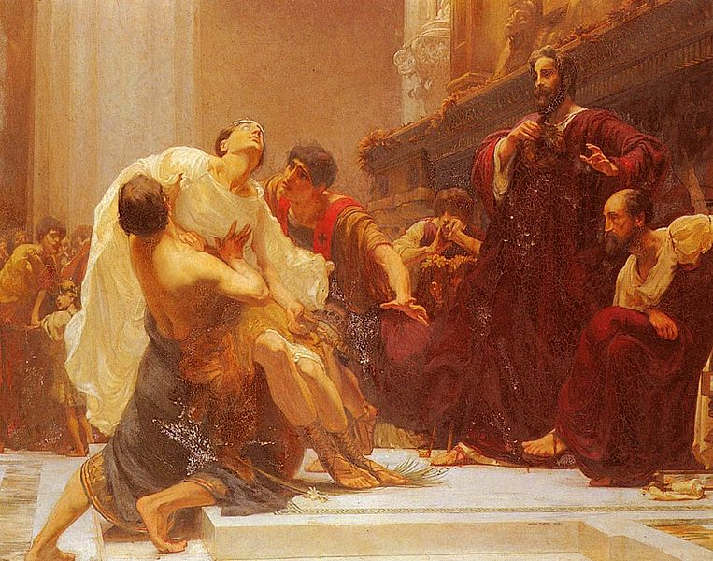
George Murray, The Death Of Ladas

Slide 6
„Mě sem dal Ergotelés, ten slavný syn Filanorův,
v Pýthu když porazil Řeky dvakráte na dlouhý běh;
dvakrát i v Olympii, i na Isthmu, v Nemeji dvakrát.
Hímerské zdatnosti pomník navěky zůstaň zde stát!“
Nápisný verš na vítězného hímerského běžce z Olympie kolem roku 470 př. Kr. (Nejstarší řecká lyrika, 1981, 362).
„Slyš, mocná Aglaio, slyš i, zpěvná Eufrosyno, vy děti největšího
boha, slyš, Thalie, ty královno zpěvu,
pohleď na průvod! Kráčí lehce provázen štěstím. Thalie,
přicházím zazpívat. Slyš můj zpěv, nadšený lýdský zpěv
na počest hrdiny! Minyjská zem
dobyla vítězství, za něž vděčí jen tobě.
Échó, pospěš k Persefoně, v ten černý dům,
dones jim velikou zvěst! A až spatříš otce, tam, v království snů
a smrti, sděl mu, prosím tě, sděl, že jeho mladý syn
si ověnčil své kadeře
peruťmi vzácné výhry v údolí slavné Olympie.“
Část zpěvu Mladému Ásópichovi orchomenskému, vítězi v běhu (Pindaros, 2002, 163).

Slide 7
„Běžcem Erasistratem, ač všechno se kolkolem chvělo,
nemohla, veliká zem, jediným, pořádně hnout.“
Lúkillios (Obrázky z řeckého života, 1983, 341).
„Závodil v dlouhém běhu kdys Charmos s jinými pěti;
do cíle dorazil sedmý – div je to, pravdivý však.
Tážeš se: ‚Ze šesti sedmý?‘ Tu v plášti ho předběhl jeho
přítel a takto naň volal: ‚Charme, jen odvážně vpřed!‘
Byl tedy v pořadí sedmý. A kdyby byl, Zóile, Charmos
ještě měl dalších pět druhů, dvanáctý doběhl by.“
Níkarchos (Obrázky z řeckého života, 1983, 341).
„Chci s pomocí Charitek hlubokopásých
hlásat světu vítěze pythického,
chci Telesikrata s kovových štítem
opěvovat, šťastného muže,
jezdecké Kyreny zdobu!“
Pindaros, z písně Telesikratovi Kyrenskému, vítězi v běhu ve zbroji z Pythu (Řecká lyrika, 1954, 207).

Slide 8
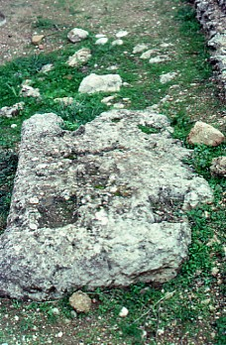
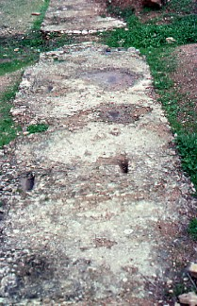
husplex/hysplex
Olympie – 200 let jen gramme
Korinth 6. století BC

Slide 9
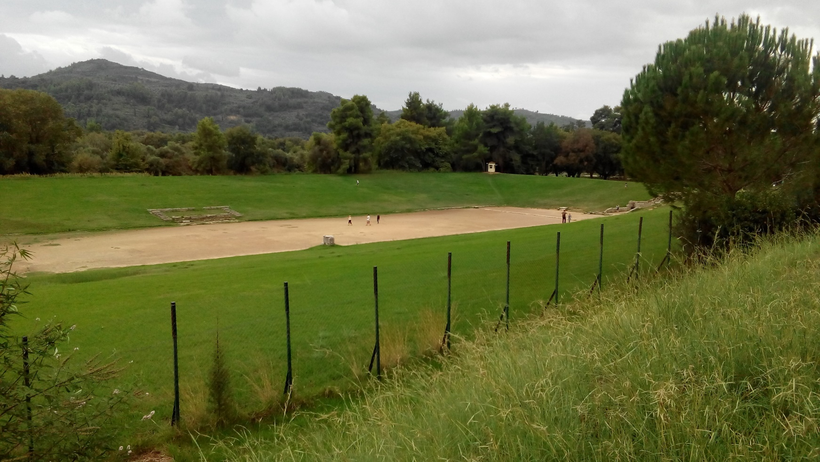
pozdější husplex
5. století B.C. kamenné desky se žlábky
hodně variant
žlábky 10 cm (Olympia), 20 cm (Delfy)
na obou koncích stadionu
  Proč?

Slide 10
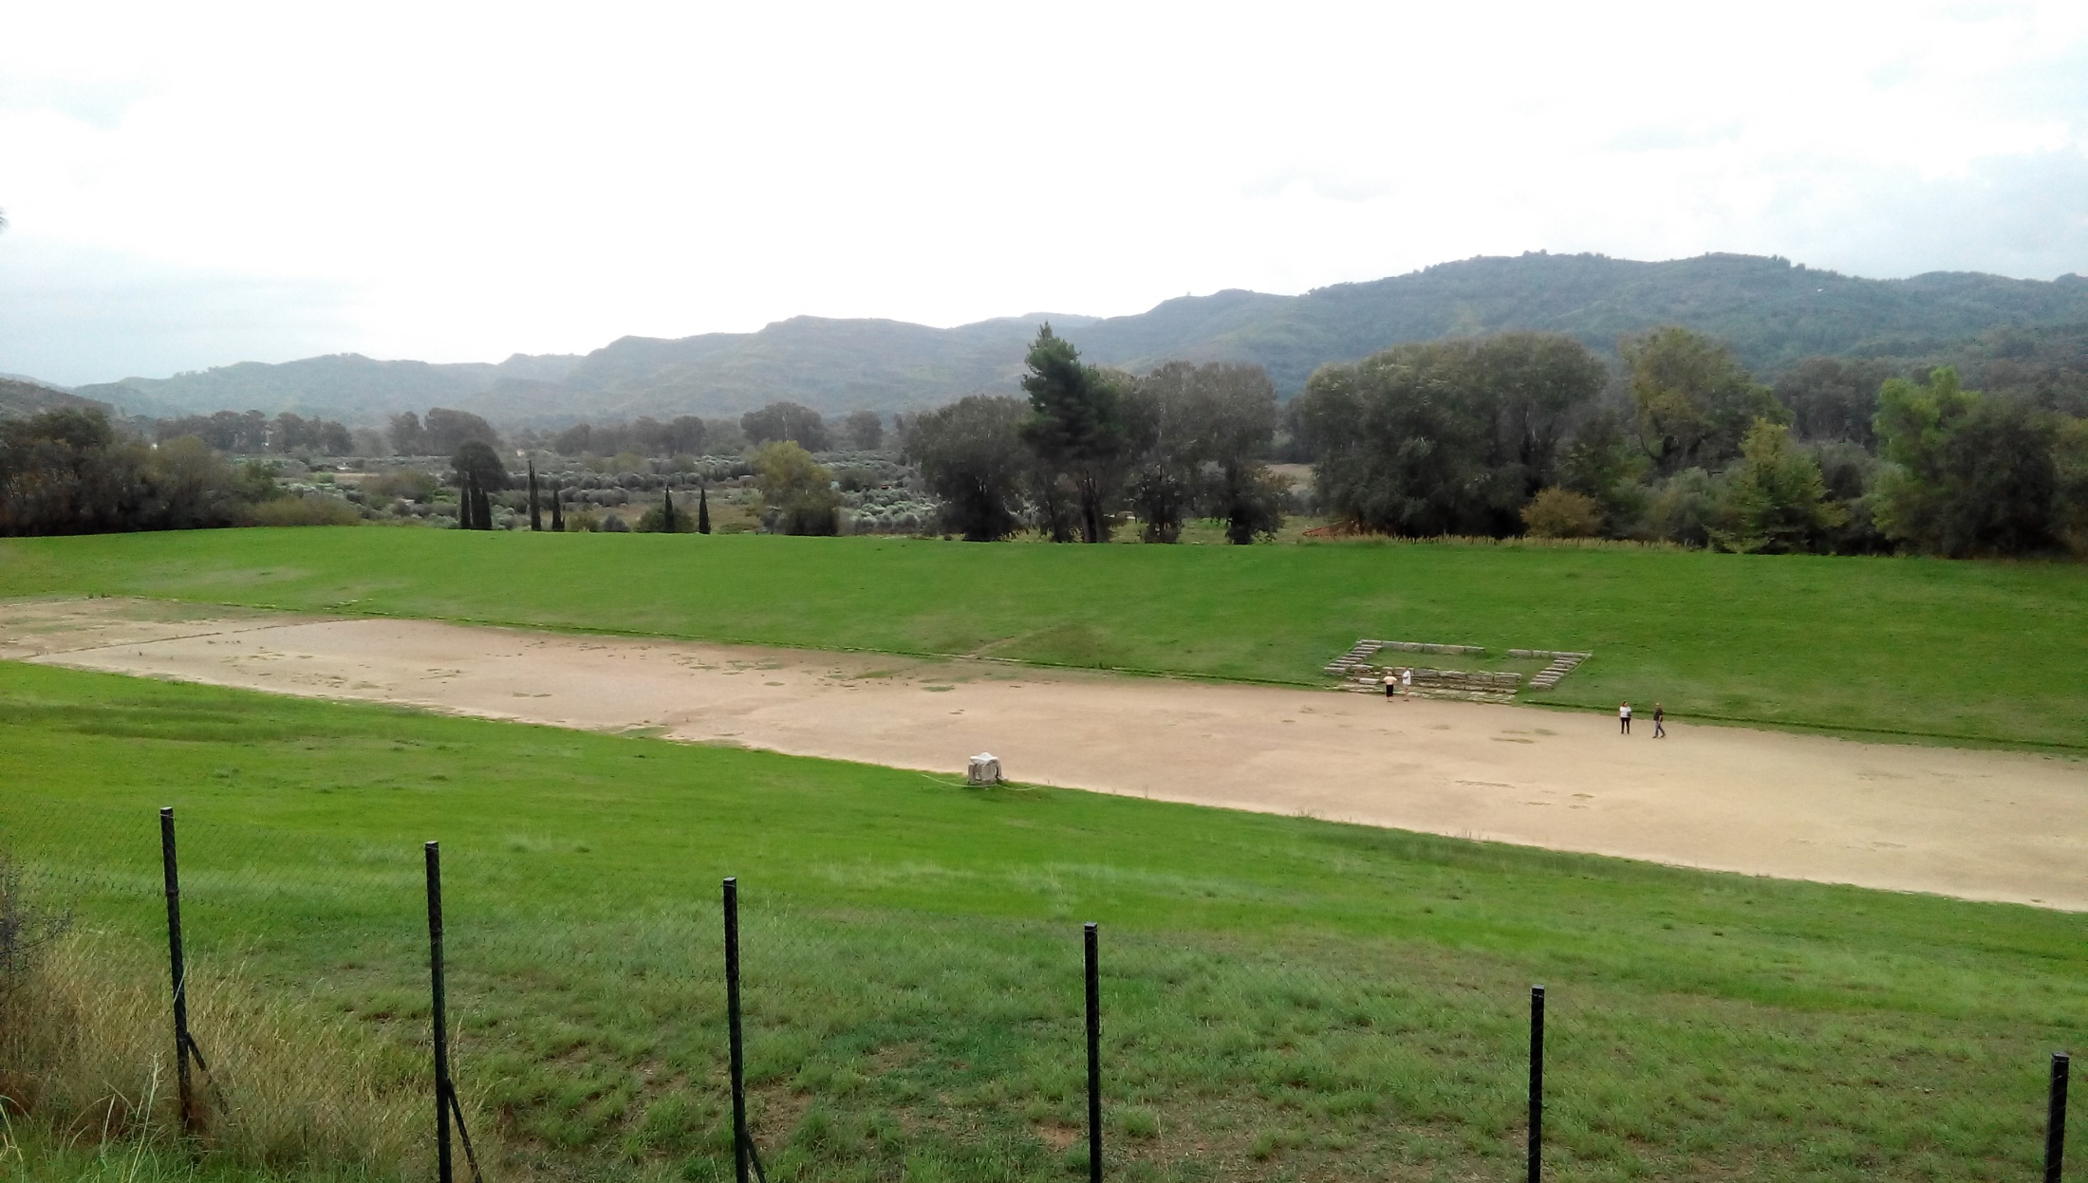

Slide 11
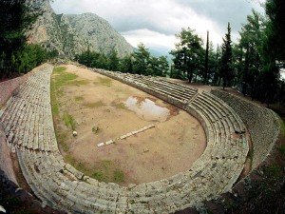

Slide 12
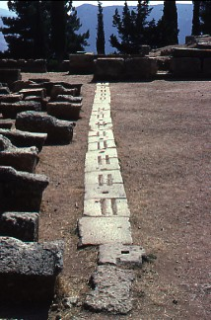
tradiční husplex
jamky pravděpodobně obsahovaly dřevěný sloupek
Delfy

Slide 13
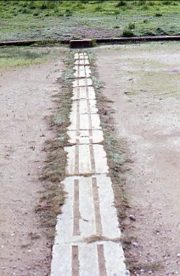
kontrast Korinth bez jamek x Olympia

Slide 14
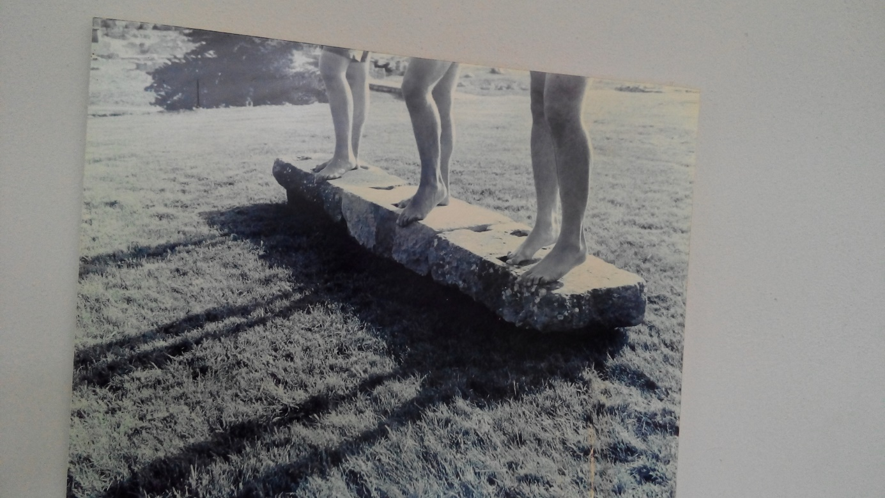
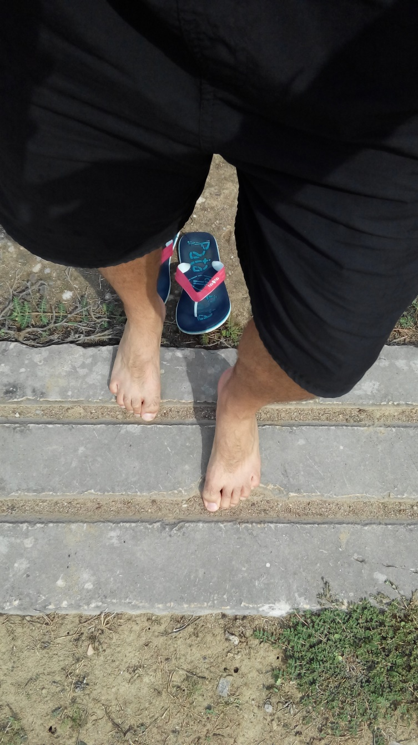
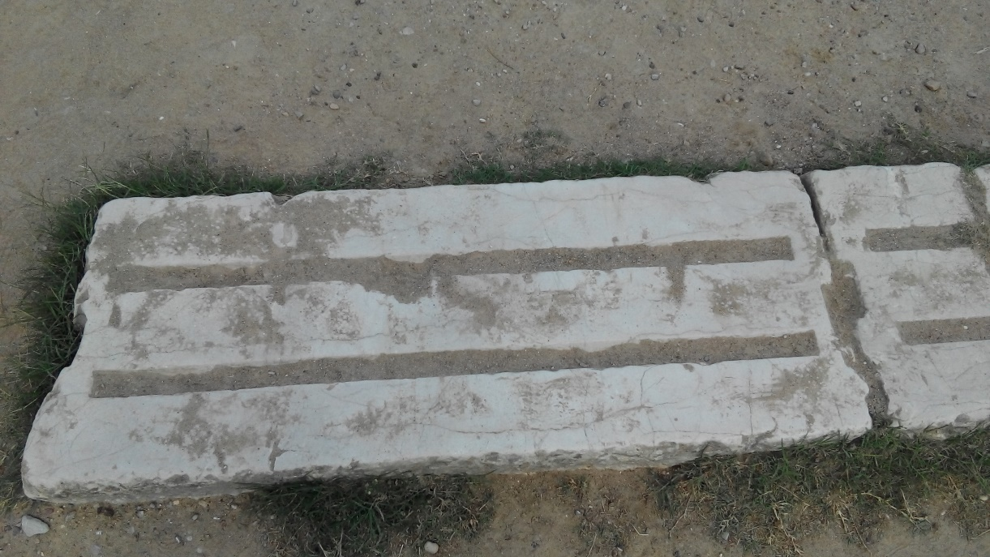

Slide 15
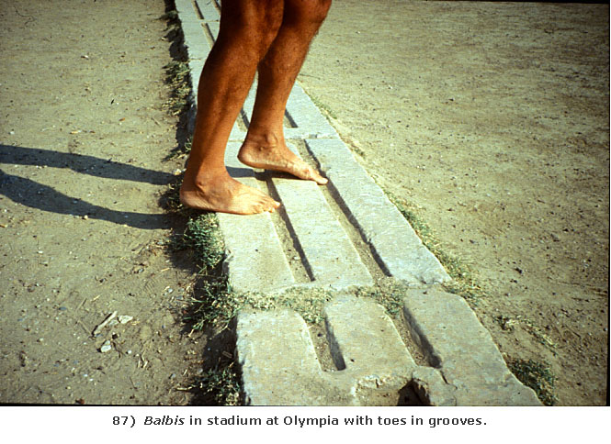
Husplex na Isthmu
Broneer 1950s
čelem k chrámu Poseidona
trojúhelník, žlábky
jedinečný
stal se zastaralým

Slide 16
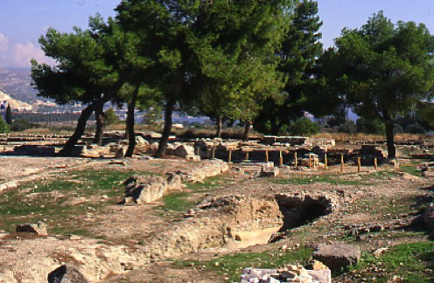
Isthmos

Slide 17
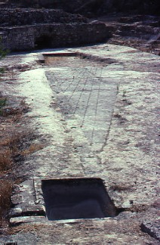
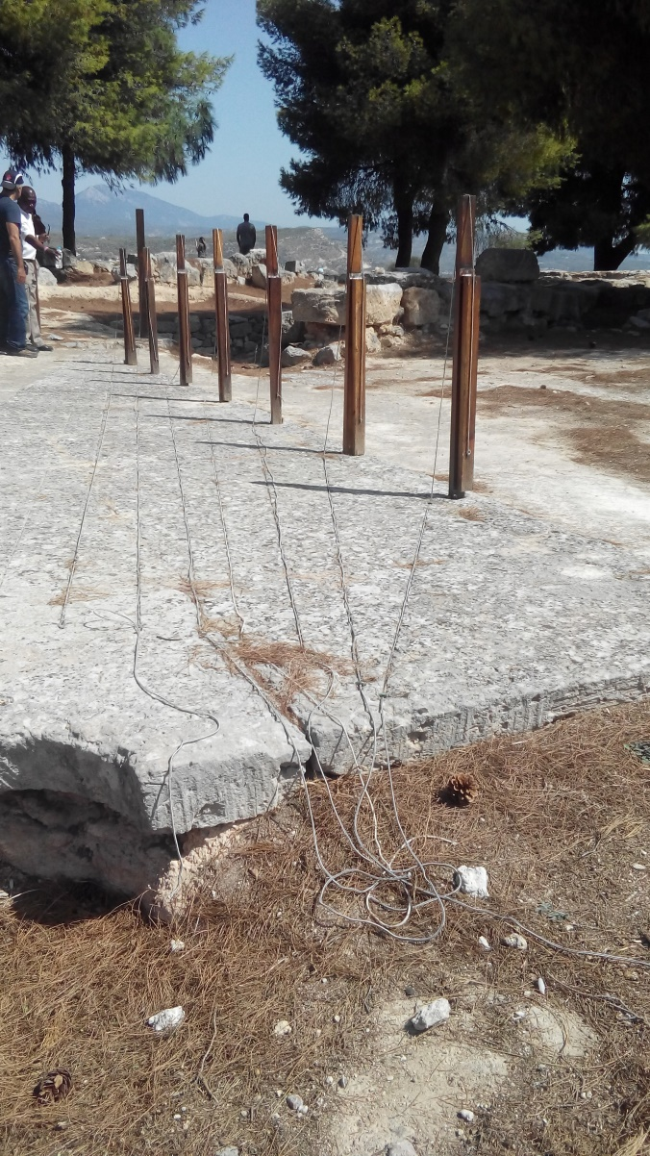
Isthmie (tojúhelník)

Slide 18
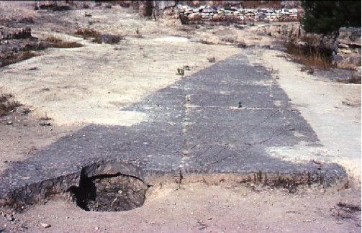
Isthmie (jáma)

Slide 19
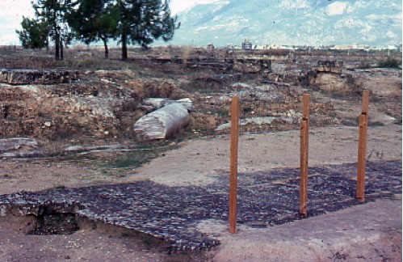
Isthmie (brána)

Slide 20
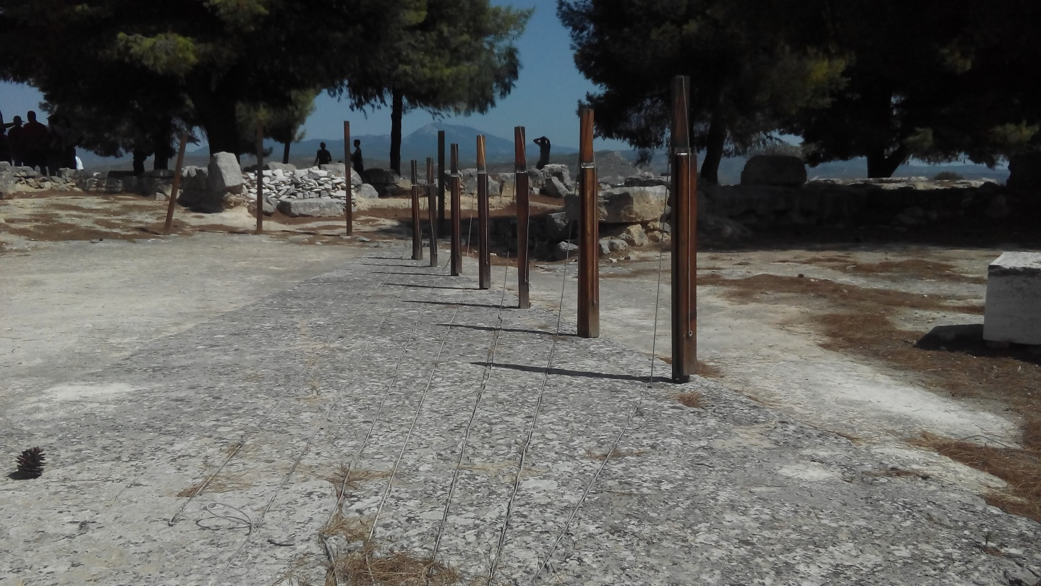
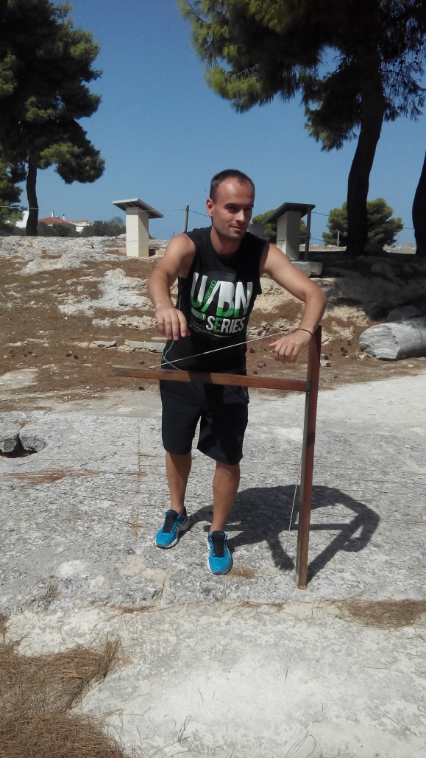
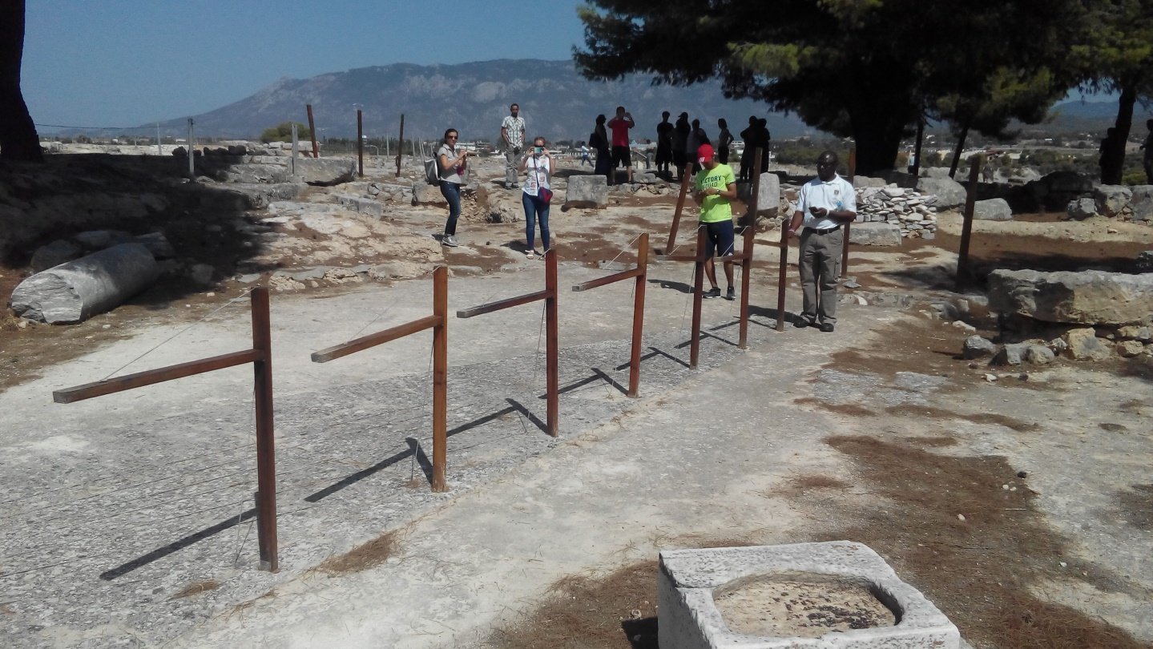

Slide 21
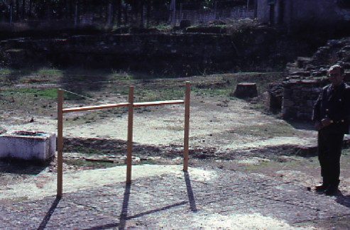
Start (3 slova)

Slide 22
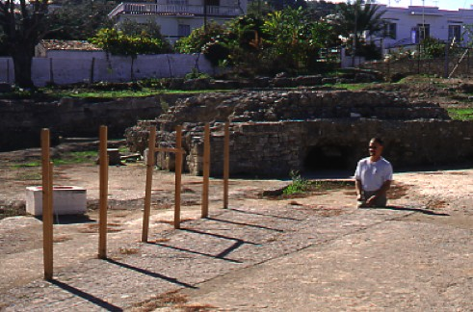

Slide 23
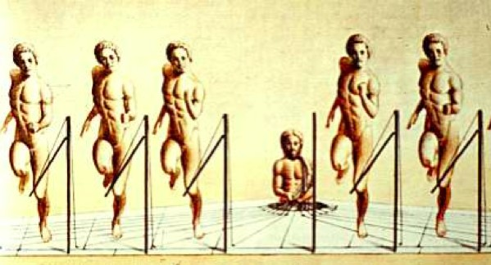
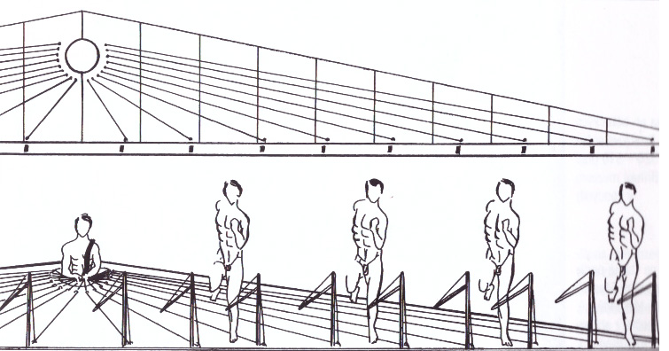

Slide 24
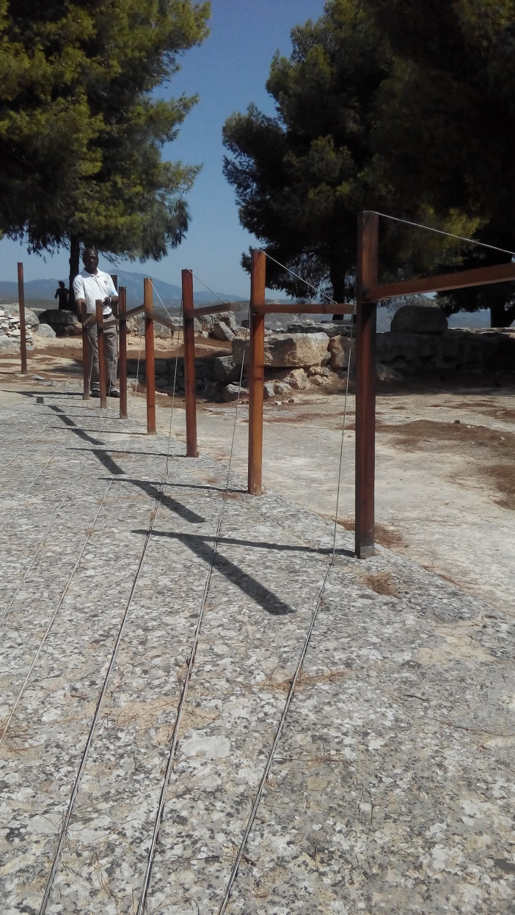
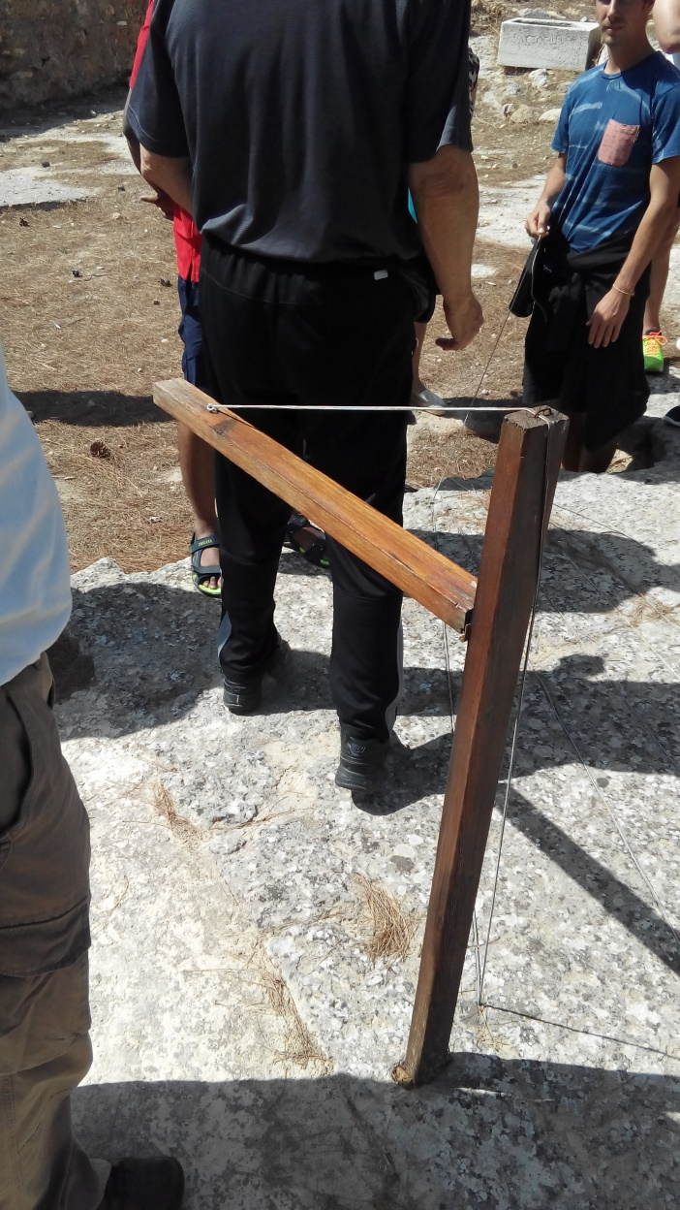
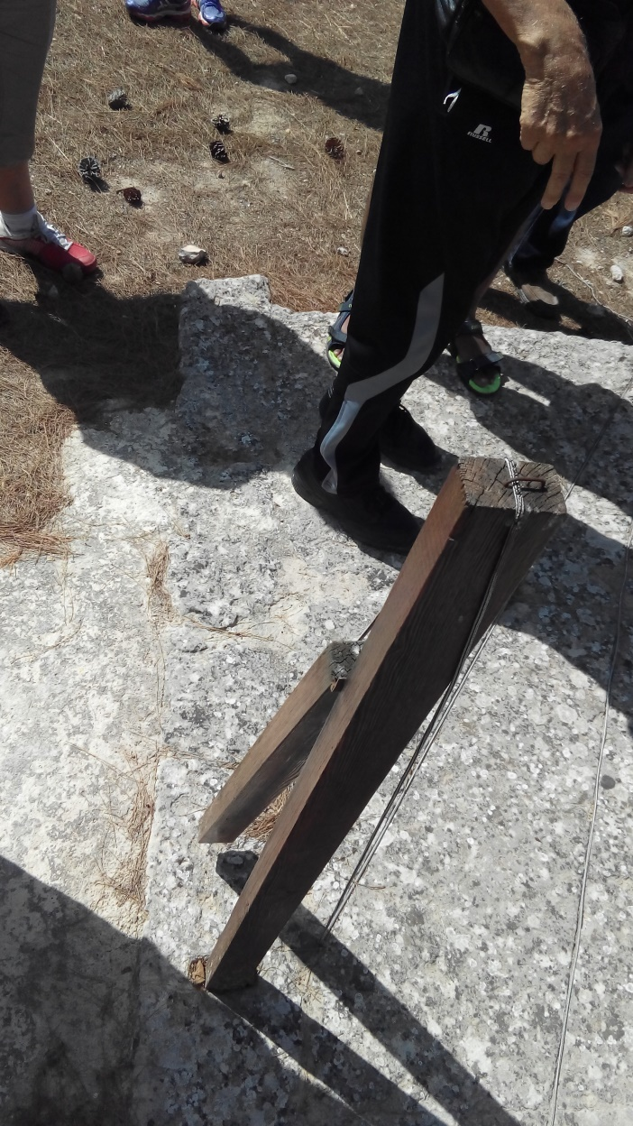

Slide 25
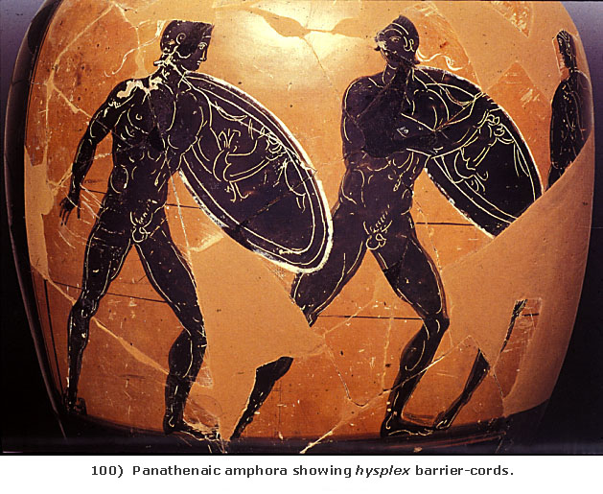
>
>

Slide 26
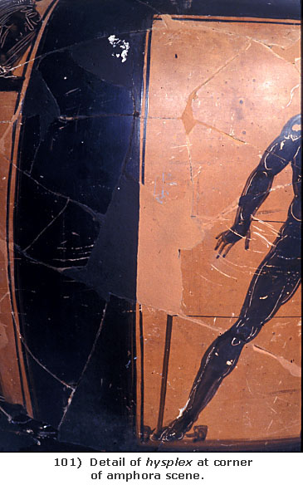
<

Slide 27
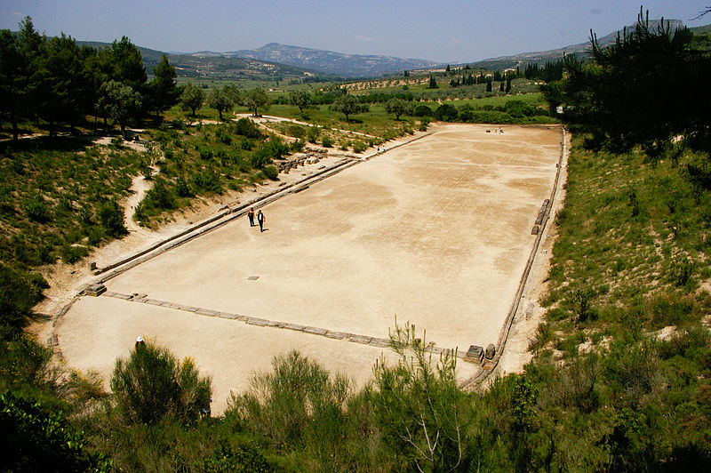
Nemea (Miller)

Slide 28
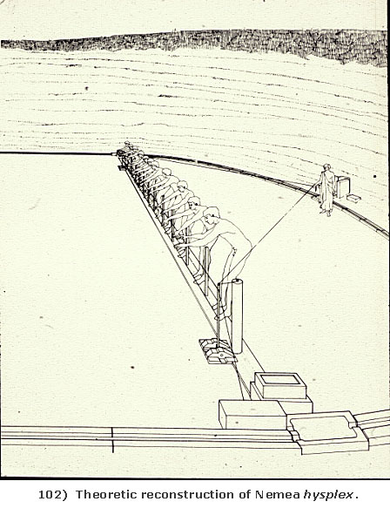

Slide 29
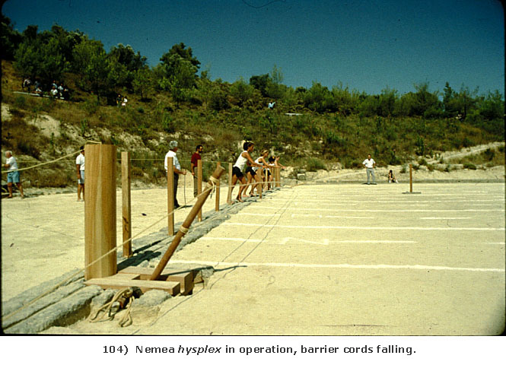

Slide 30
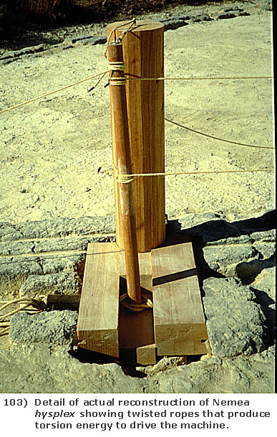
rekonstrukce husplex v Nemeji

Slide 31
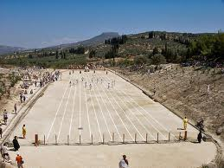

Slide 32
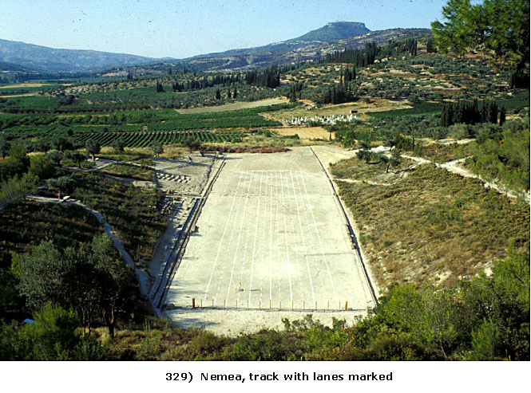

Slide 33
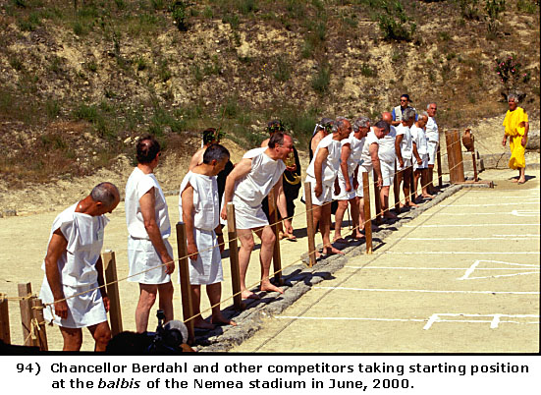
Provaz jako bariéra
Ancient Basis for the Modern Nemean Games

Slide 34
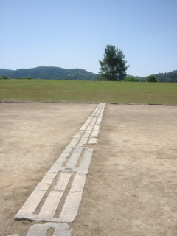
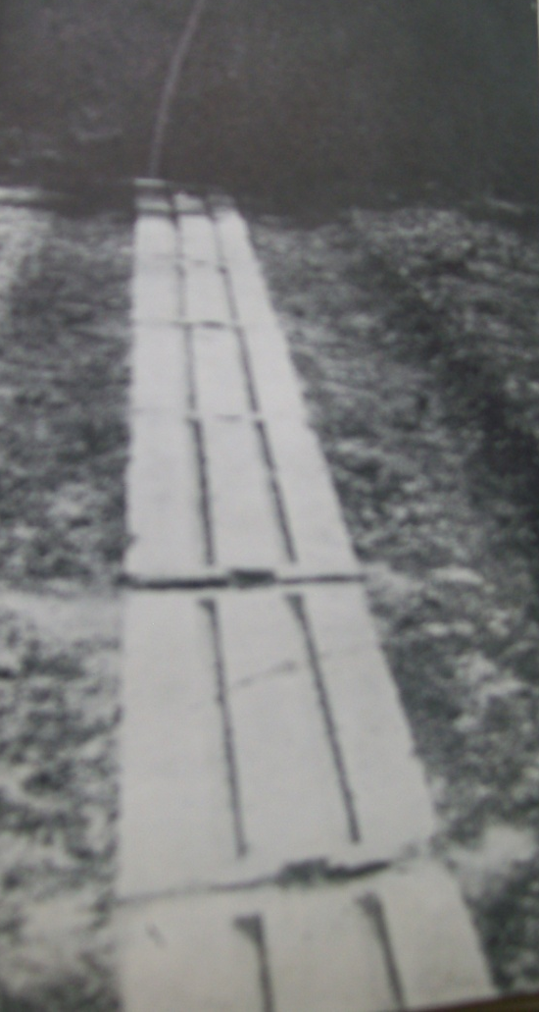

Slide 35
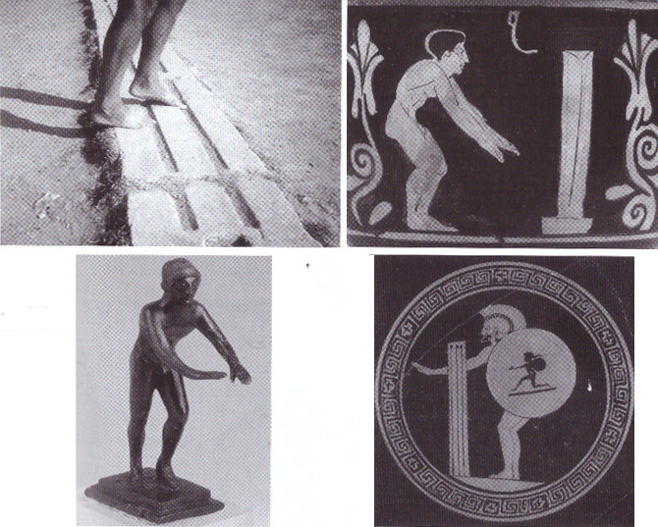
startovní pozice
Prsty ve žlábcích
Ruce přes bariéru

Slide 36
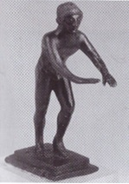
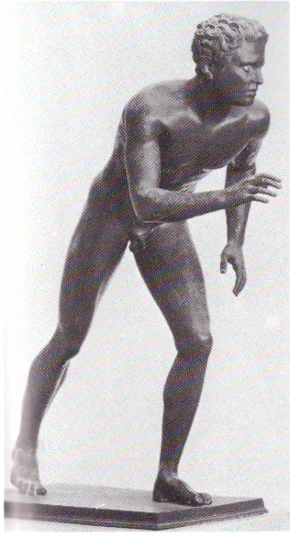

Slide 37
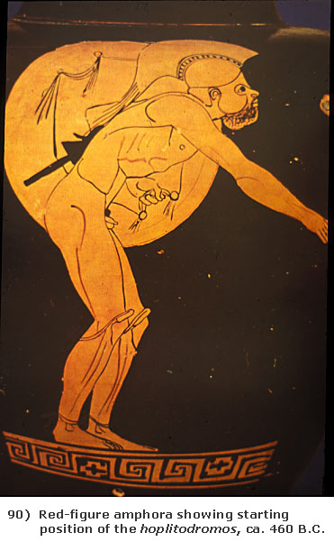
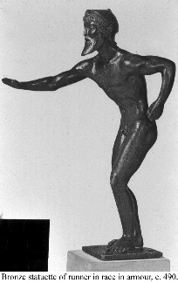
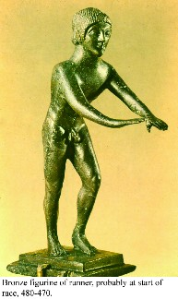
Start?

Slide 38
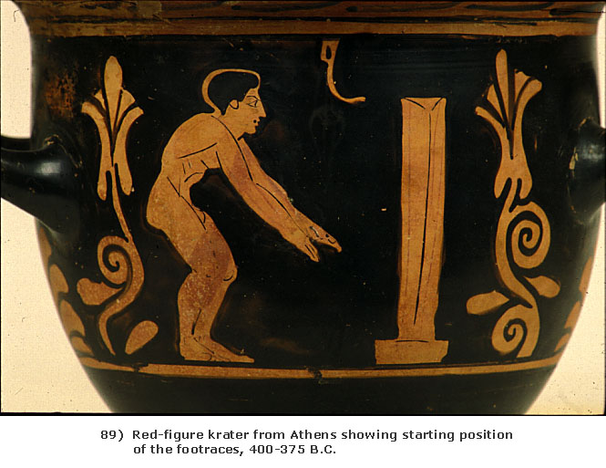

Slide 39
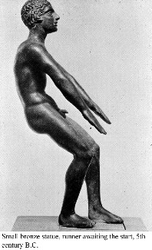
?

Slide 40
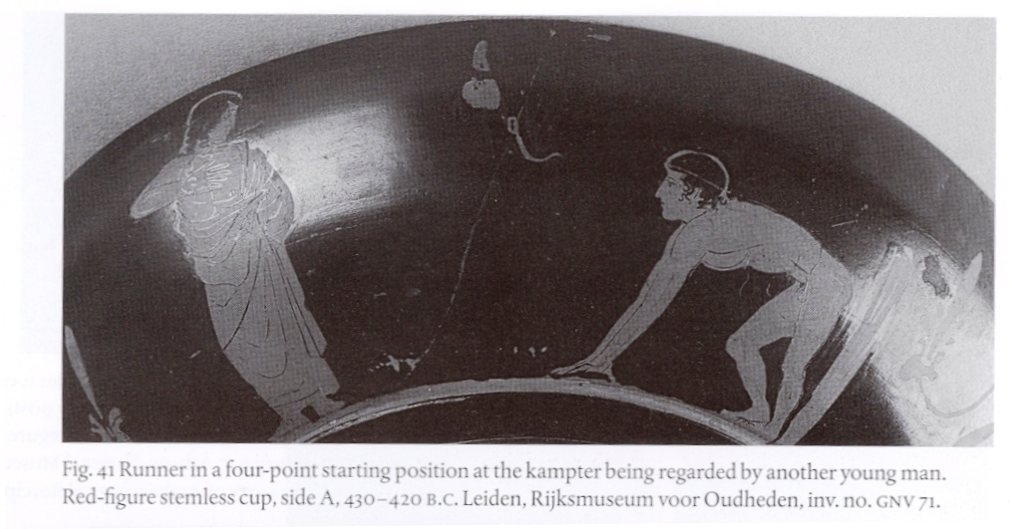
Pád nebo startovní pozice?

Slide 41
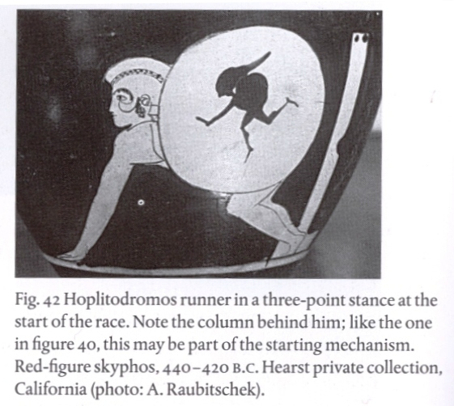

Slide 42

Start 1896

Slide 43


Slide 44


Otáčení (dolichos 1, diaulos 2)

Slide 45



Slide 46


Slide 47


Slide 48




Slide 49





Slide 50




Slide 51


Slide 52



Slide 53


Slide 54





Slide 55
Marathon
Herodotus: Athéňan Philippides (Pheidippides) z Athén do Sparty (145 mil)
Plutarchos: Hersippos z Erchi (Eukles) “Nike” a umírá
Lucianus: Philippides z Marathonu do Athén, smrt (26 mil a 385 yardů)
Plinius: Philippides z Athén do Sparty ve 2 dnech

Slide 56


Slide 57


Slide 58

Philippides z Marathonu do Athén
hemerodromoi
Moderní Spartathlon (250 km, 21 hodin)

Slide 59

Cartoon

Slide 60



Slide 61



Slide 62


Slide 63


Slide 64

Rio Torch Relay

Slide 65



πένταϑλον
pente + áthlon
Iáson
olympioníkés

Slide 66

δρόμος
Aigína 196,8 metrů,
Olympie 192,27 metrů,
Athény 184,9 metrů,
Isthmos 181,2 metrů,
Delfy 177,6 metrů,
Milétos 177,4 metrů,

Slide 67




Slide 68


halma
haltéres, batér, skamma, kánon, aulétés
„Chionis ze Sparty zvítězil v běhu na jeden stadión,
dovedl také skočit do dálky dvaapadesát stop.“ (16,66 m)
skok s rozběhem ν skok z místa ν trojskok ν součet délek jednotlivých skoků?

Slide 69

hudba

Slide 70

závaží (haltérés)
různé tvary a velikosti
hmotnost 1-4 kg
kámen
pomáhala závaží
  Aristoteles ano
  Newtonův třetí zákon ne
Fayllos 17 metrů

Slide 71


Slide 72

pozdější římská haltérés

Slide 73









Slide 74




Slide 75


Slide 76

rozběh?

Slide 77

odraz

Slide 78

let

Slide 79

dopad

Slide 80

rekonstrukce

Slide 81



akon, apótomeus, doros
topol/ jasan
120-150 cm
4-5 druhů
balbis

Slide 82



ankyle

Slide 83

balbis?

Slide 84


rozběh

Slide 85


Zeus/ Poseidon, blesk

Slide 86




Slide 87

moderní hod

Slide 88


hod diskem
diskos, balbis
kámen, železo
pokladnice Sikyónských
otočka?
z hodu kamenem --- Platón

Slide 89
Fayllos jen 28,7 m
  = 1896
  moderní hod přes 70 m
proč tak málo?
  těžší disk?
  dobrý skokan, ale špatný diskař?
  slabá aerodynamika?
  Skromné vyjádření?
  jiné?

Slide 90




Slide 91



Slide 92

Xenofón z Korintu?
464-460 př. Kr.
  → 79.-80. OH
Xenofón:
    79. OH
      - dromos + pentathlon
    epiníkie

Slide 93


2004 Athény, medaile, Pindaros
(Pindar Olympian 8.1-2)

Slide 94

Kopie Diskobola, hlava v jiné pozici

Slide 95




Slide 96
Moderní rekonstrukce hodu diskem dle Diskobola
pravděpodobně otáčení disku, ne atleta

Slide 97


úchop disku

Slide 98

pozice nohou před pohybem ruky vpřed a hodem

Slide 99

They Show a Large Discus

Slide 100

hudba?

Slide 101

jiná technika hodu?

Slide 102

moderní hod diskem

Slide 103




πάλη, palé
viz dále

Slide 104
pořadí disciplín?
různé teorie
palé (dromos, halma, akon a hod diskem?)
  dromos + halma ν hod diskem + palé ν akon
vítěz 2-3(+) vítězství; při shodě palé
těžko 2 disciplíny stejného typu za sebou (velké zvýhodnění pro daný typ athlétai + slabší výkon ve skoku, kdyby následoval hned po běhu …)
dromos
  areté a spravedlnost při agónu
  název OH
  významný vojensko-politicky po hoplítské reformě (x Áthla epi Patrokló; aristeia)

Slide 105
pořadí disciplín?
1. dromos, 2. hod diskem, 3. akon, 4. halma, 5. palé
Zápas je na posledním místě doložen, běh předpokládáme jako první vzhledem k jeho významnosti, hod oštěpem se vymykal lehkoatletické a rychlostní dvojici běh-skok, ale i silové dvojici hod diskem-zápas .
Je také lepší volit dle svého určení disciplíny střídavě, ne za sebou ty, které zatěžují stejné tělesné partie, což staří Řekové jistě věděli.

Slide 106


Lampis ze Sparty
Filombrotos ze Sparty (3x)
Eutelidás ze Sparty (dorostenec)
Ikkos z Tarentu
Xenofóntos z Korintu

Slide 107

„Kdo má rychlé anebo vytrvalé nohy, je běžcem; kdo má sílu, jíž stiskne soupeře, je zápasníkem, a kdo umí soka zasáhnout silným úderem, je rohovníkem; kdo dokáže toto obojí, je pankratistou. Kdo je však ve všem mistr, je pětibojařem.“
(Aristotelés ze Stageiry)

Slide 108
Jeden pětibojař, kterému jeho spoluobčané stále vytýkali, že je zbabělý, odešel do ciziny, a když se po nějaké době vrátil, vychloubal se a tvrdil, že se vyznamenal v mnoha městech, na Rhodu, že se mu podařil dokonce takový skok, na jaký se nezmohl žádný olympijský vítěz. Dosvědčit to prý může každý, kdo u toho tenkrát byl, jestli sem náhodou přijede. Kdosi z posluchačů ho přerušil a vyzval ho: „Milý příteli, jestli je to pravda, nepotřebuješ žádné svědky; tady je Rhodos, tady skákej!“
tato bajka ukazuje, že lze-li něco dokázat skutkem, je o tom každá řeč zbytečná.
Ezop

Slide 109

Těžkoatletický agón
hod diskem
vrh kamenem
vzpírání
zápas
box
pankration

Slide 110

ANTICKÝ BOX

Slide 111
ne
Provazy
Bodový systém
Kola
Váhové kategorie
Pravidla 688 BC

Slide 112

πυγμή, πύξ, πυγμαχία
Apollón, Héraklés, Polydeukés, Théseus
688 př. Kr. (23. OH)
Iónové x Sparta
  X
„Πυγμή δὲ Λακωνικὸν εὕρημα.“
(Philostr., Περι γυμναστικης 9.1)
Onomastos ze Smyrny
údery
κλῖμαξ

Slide 113

somatotyp boxerů
velké ruce
dobře stavěné předloktí
nadloktí, které nepostrádalo ráznost
silná ramena
vysoký krk
silná zápěstí dávající tvrdší ránu
dobře stavěné boky
silná, ale neobjemná lýtka (kopy pomalé a snadno jim byl kop vrácen)
stehna dobře vzdálena a od sebe oddělena
hubené břicho (ἀθληταί: lehčí, lépší dýchání)
Kreugás x Dámoxénos
Panathénajská amfora od Nikomacha zachycující ἀγών v πυγμή s těžkými pěstními řemeny (himantes) a zobrazující ideální proporce antických boxerů; napravo je bílá Níké držící palmovou větev pro vítěze střetu (Miller, 2004).

Slide 114



Slide 115



Slide 116

sny o boxu
Artemidóros z Efesu (2. st.), Snář (1.61):
„Boxovat znamená pro každého škodu. Neboť vedle pohanění to naznačuje i škody. Obličej se totiž přitom stává neforemným a vylévá se krev, která se tu chápe jako peníze. Prospěch znamená ten sen jen pro ty, kdo si své jmění zaopatřují z krve; myslím tím lékaře, obětníky a kuchaře.“

Slide 117
trénink – metody
σκιᾱμαχεῑν
  Glaukos z Karystu
  Platón
    panák
    spolucvičenec
    σκιᾱ
„The shadow-boxer must use not only his hands but also his legs, sometimes as if he were jumping, at other times as if he were kicking“
  (Oribasius, 6.29.3 in Harris, 1972, 24).

Slide 118
trénink se vzduchem
  Filostratos
„πύκται δὲ ἀκροχειπιζέσθων ἐλαφποὶ καὶ ἀερίζοντες“
(Philostr., Περι γυμναστικης 50.6-7).
  „Talis prima Dares caput altum in proelia tollit,
  ostenditque umeros latos, alternaque iactat
  brachia protendens, et verberat ictibus auras.“
  (P. Vergilius Maro, Aeneid 5.375-377).
  „Takový byl ten Darés, jenž první pozdvihl hlavu,
  ukázal široká plece a rukama střídavě mával,
  dopředu údery mířil a do vzduchu rozdával rány“
  (překlad Otmar Vaňorný).

Slide 119
  κώρυκος
„κώρυκος δὲ ἀνήφθω μὲν καὶ πύκταις, πολὺ δὲ μᾱλλον τοῑς π τ παγκρτιον φοιτ•ῶσιν“
(Philostr., Περι γυμναστικης 57.1-2).
mouka
proso, písek
fíková semena, kukuřice, voda
Nácvik:
obě ruce
pomalu – energičtěji
útok: zhoupnutí κώρυκος od ἀθλητής a zpět ústup
pád na tělo
výpad rukama
uhnutí
chycení κώρυκος
otočení dokola

Slide 120


Slide 121

další metody
opalování
  2 druhy
  flegmatici x cholerici
„sauna“
  přímý střet
    ἀμφωτίδαι
    otroci
posilování
    HK x καλοκἀγαθία

Slide 122
Systém
τετράδα
  Galénos a Filostratos
  čtyřdenní cyklus
  rychlost-námaha-uvolnění-technika
  den: krátké intenzivní cvičení,
  den: namáhavé cvičení, zkouška síly,
  den: začátek atletovy opětovné aktivity v nižší intenzitě,
  den: úniky od soupeře a bránění mu v jeho unicích.

Slide 123
Prostředí
pod širým nebem
x
korykeion (γυμνάσιον)
  místnost bez lavic
  vedle zápasníci
  nezpevněná či zkypřená zem

Slide 124
Genetika
rodiče
„τὸ γὰρ ἐς ἄνδρα οὐ βέβαιοι“
(Philostr., Περι γυμναστικης 29.13-14).
rychlejší unavenost
choulostivost kůže
klíční kost vyhloubena jako pohár
žíly vyčnívají jako při námaze
boky špatně strukturované
slabé svaly
chladné tělo
pot neplyne, ale zůstává na povrchu

Slide 125

Rukavice
původně nebyly
ἱμάντες λεπτοί
  pěstní řemeny
σφαῖραι
  „koule“, „míče“
ἱμάντες ὀξες
  „ostré řemeny“
  caestus, caesta
    od caedo, bít, kácet, zabíjet
    myrmékos

Slide 126


spojení čtyř prstů
zpevnění páskou (k předloktí)
palec
kraví x prasečí kůže
krutost reflektovaly kupř.:
  vyražené zuby
  karfiolové („květákové“) uši
  ἀτραυμάτιστος
  smrt
„měkké“
  z tvrdé kůže „ostré“ s kovovými vložkami

Slide 127





Slide 128


„Dixit, et adversi contra stetit ora iuvenci,
qui donum adstabat pugnae, durosque reducta
libravit dextra media inter cornua caestus,
arduus, effractoque inlisit in ossa cerebro.
sternitur exanimisque tremens procumbit humi bos“ (P. Vergilius Maro, Aeneid 5.477-481).
„Sic deinde locutus
in medium geminos immani pondere caestus
proiecit, quibus acer Eryx in proelia suetus
ferre manum, duroque intendere brachia tergo.
Obstipuere animi: tantorum ingentia septem
terga boum plumbo insuto ferroque rigebant.
Ante omnes stupet ipse Dares, longeque recusat;
magnanimusque Anchisiades et pondus et ipsa
huc illuc vinclorum immensa volumina versat“
(P. Vergilius Maro, Aeneid 5.400-408).
„Potom se obrátil k býku a stanul nad jeho čelem,
který, vítězný dar, tam stál – pak napřáhl ruku,
tvrdým řemením svým jej praštil do rohů,
vzpřímen zdrtil mu kosti a řemením mozek mu rozbil.
Býk hned bez ducha klesl a chvěje se na zemi lehl“
(překlad O. Vaňorný).
„Hned po těch slovech (Entellos – pozn.)
hodil do středu dráhy své řemení, nesmírně těžké,
které bojovný Eryx si k půtkám obvykle brával,
kdykoli tvrdou tu kůži si navlékl na obě ruce.
Strnuli: z řemenů sedmi, těch strašlivých, z volského hřbetu,
trčely z olova koule a železa, do kůže všité.
Obzvlášť trne sám Darés a z dálky je odmítá rukou.
Chrabrý tu Anchísův syn jich velkou potěžká váhu
v rukou semotam točí těch řemenů nesčetné svazky“ (překlad O. Vaňorný).

Slide 129
ODRAZ PYGMÉ V UMĚNÍ
vymezení umění
Lúkillios:
„Jestliže, zápasníku, máš takový frňák, pak nechoď
k studánce, také nehleď v hladinu průzračných vod.
Zemřeš jak Narcis i ty, jak jasně svůj obličej spatříš,
zemřeš, neboť se na smrt zošklivíš sobě ty sám“
(Obrázky z řeckého života 773/ XI 76).

Slide 130
Zohavený pěstní zápasník
„Tenhleten Olympijec, ó císaři (Nero), míval kdys všecko:
bradu i víčka i nos, brvy a uší též pár.
Potom se odborným boxerem stal a ztratil to všechno;
dokonce ztratil i podíl z dědictví po otci svém.
Přišelť mu na soud bratr a jeho tam předložil obraz:
za cizího byl uznán – nebylť mu podoben nic!“
„Odysseus dvacet let byl v cizině, když se však šťastně
vrátil, poznal ho pes, jakmile uviděl jej.
Tebe však, Stratofonte, kdyžs bojoval několik hodin,
nepozná celá tvá obec, neřku-li nějaký pes.
Libo-li, v zrcadle zhlédni svůj obličej! Zajisté řekneš:
‚Probůh, to že má být Stratofon? To není on!‘“
(Řecká lyrika, VI B Lúkillios 1-2)

Slide 131

ἆθλα ἐπί Πάτροκλωι
závod dvojspřeží válečných vozů (συνωρίς) – 391 veršů
běh (ποδωκείην) – 58 veršů
pěstní souboj (πυγμή) – 47 veršů
zápas (πάλη) – 40 veršů
lukostřelba (τοξικός) – 34 veršů
souboj s dalekostinným oštěpem (ὁπλομαχίᾱ s δολιχόσκιος ἔγχος) – 28 veršů
hod Fe kotoučem/ diskem (βολή σόλος/ δίσκος) – 24 veršů
hod kopím (ἥμα) – 14 veršů
Epeios X Euryalos z Argu
→ ές μέσον:
- statný šestiletý mezek X dvouuchý pohár

Slide 132
Ὅμηρος, Ἰλιάς 23.683-691:
„ζῶma d o prῶton parakmbalen, atr peita
dῶken mntaj utmtouj boj graloio.
t d zwsamnw bthn j msson gῶna,
nta d nascomnw cers stibarῇsin m mfw
sn • peson, sn d sfi bareῖai ceῖrej micqen.
deinj d crmadoj genwn gnet, rree d drj
pntoqen k melwn. p d ⬇rnuto dῖoj Ἐpeij,
kye d paptnanta parion od r ti dn
stkei, atoῦ gr ➢pripe fadima guῖa.“
„Nejdříve na boky pás mu přiložil (Diomédés), potom mu podal
řemeny z tažného býka, tak dovedně vykrajované.
Oba pak, chráněni pásem, již do středu bojiště vešli,
pozvedli naproti sobě již oba dva pádné své ruce,
naráz se na sebe vrhli a pravice těžké se střetly.
Čelistí strašlivý skřípot se ozýval, odevšad z údů
proudem řinul se pot. Vtom Epeios slavný se vztyčil,
udeřil soupeře v tvář, když kolem se rozhlížel – ten pak
déle už nemohl stát, vždyť nádherné údy mu klesly“ (překlad R. Mertlík)

Slide 133
Ὅμηρος, Ὀδύσσεια 18.95-99:
„δὴ τότ᾽ ἀνασχομένω ὁ μὲν ἤλασε δεξιὸν ὦμον
Ἶρος, ὁ δ᾽ αὐχέν᾽ ἔλασσεν ὑπ᾽ οὔατος, ὀστέα δ᾽ εἴσω
ἔθλασεν: αὐτίκα δ᾽ ἦλθε κατὰ στόμα φοίνιον αἷμα,
κὰδ δ᾽ ἔπεσ᾽ ἐν κονίῃσι μακών, σὺν δ᾽ ἤλασ᾽ ὀδόντας
λακτίζων ποσὶ γαῖαν.“
„Když tedy pozvedli pěstě, hned Iros ho udeřil v pravé
rameno, on zas jeho v týl pod uchem udeřil, kosti
vrazil mu dovnitř a rudá krev hned vyhrkla ústy.
Zařičel, do prachu padl, stisk bolestí zuby a prudce
patama do země tloukl“ (překlad R. Mertlík).
král Faiáků Alkinoos
  O x Láodamás

Slide 134
Απολλώνιος Ρόδιος, Ἀργοναυτικά 2.67-98:
„οἱ δ᾽ ἐπεὶ οὖν ἱμᾶσι διασταδὸν ἠρτύναντο,
αὐτίκ᾽ ἀνασχόμενοι ῥεθέων προπάροιθε βαρείας
χεῖρας, ἐπ᾽ ἀλλήλοισι μένος φέρον ἀντιόωντες.
ἔνθα δὲ Βεβρύκων μὲν ἄναξ, ἅ τε κῦμα θαλάσσης
τρηχὺ θοὴν ἐπὶ νῆα κορύσσεται, ἡ δ᾽ ὑπὸ τυτθὸν
ἰδρείῃ πυκινοῖο κυβερνητῆρος ἀλύσκει,
ἱεμένου φορέεσθαι ἔσω τοίχοιο κλύδωνος,
ὧς ὅγε Τυνδαρίδην φοβέων ἕπετ᾽, οὐδέ μιν εἴα
δηθύνειν. ὁ δ᾽ ἄρ᾽ αἰὲν ἀνούτατος ἣν διὰ μῆτιν
ἀίσσοντ᾽ ἀλέεινεν: ἀπηνέα δ᾽ αἶψα νοήσας
πυγμαχίην, ᾗ κάρτος ἀάατος, ᾗ τε χερείων,
στῆ ῤ̔ ἄμοτον καὶ χερσὶν ἐναντία χεῖρας ἔμιξεν.
ὡς δ᾽ ὅτε νήια δοῦρα θοοῖς ἀντίξοα γόμφοις
ἀνέρες ὑληουργοὶ ἐπιβλήδην ἐλάοντες
θείνωσι σφύρῃσιν, ἐπ᾽ ἄλλῳ δ᾽ ἄλλος ἄηται
δοῦπος ἄδην: ὧς τοῖσι παρήιά τ᾽ ἀμφοτέρωθεν
καὶ γένυες κτύπεον: βρυχὴ δ᾽ ὑπετέλλετ᾽ ὀδόντων
ἄσπετος, οὐδ᾽ ἔλληξαν ἐπισταδὸν οὐτάζοντες,
ἔστε περ οὐλοὸν ἆσθμα καὶ ἀμφοτέρους ἐδάμασσεν.
στάντε δὲ βαιὸν ἄπωθεν ἀπωμόρξαντο μετώπων
ἱδρῶ ἅλις, καματηρὸν ἀυτμένα φυσιόωντε.
ἂψ δ᾽ αὖτις συνόρουσαν ἐναντίοι, ἠύτε ταύρω
φορβάδος ἀμφὶ βοὸς κεκοτηότε δηριάασθον.
ἔνθα δ᾽ ἔπειτ᾽ Ἄμυκος μὲν ἐπ᾽ ἀκροτάτοισιν ἀερθείς,
βουτύπος οἷα, πόδεσσι τανύσσατο, κὰδ δὲ βαρεῖαν
χεῖρ᾽ ἐπὶ οἷ πελέμιξεν: ὁ δ᾽ ἀίξαντος ὑπέστη,
κρᾶτα παρακλίνας, ὤμῳ δ᾽ ἀνεδέξατο πῆχυν
τυτθόν: ὁ δ᾽ ἄγχ᾽ αὐτοῖο παρὲκ γόνυ γουνὸς ἀμσίβων
κόψε μεταΐγδην ὑπὲρ οὔατος, ὀστέα δ᾽ εἴσω
ῥῆξεν: ὁ δ᾽ ἀμφ᾽ ὀδύνῃ γνὺξ ἤριπεν: οἱ δ᾽ ἰάχησαν
ἥρωες Μινύαι: τοῦ δ᾽ ἀθρόος ἔκχυτο θυμός.
οὐδ᾽ ἄρα Βέβρυκες ἄνδρες ἀφείδησαν βασιλῆος.“
„Když pak si řemeny oba již schystali vzdáleni sebe,
ihned pozvedli vzhůru a před tváře ruce své těžké,
mužně se berouce vpřed, vstříc navzájem nesouce sílu.
Tu hned Bebryků vládce, – jak na moři ohromná vlna
s prudkostí valí se na rychlou loď, leč zkušený lodník
uhne s ní poněkud stranou, neb pozorně kormidlem vládne,
vlna ač často jí hrozí, že do boku jejího vrazí, –
útočil na Polydeuka a nedopřál prodlení chvíle.
Ten však napořád bystře a nezraněn obratně prudkým
jeho se vyhýbal ranám. A rozpoznav ve chvíli malé
úpornost boje a též, kde odpůrce nezdolný silou,
kde pak i slabším se zdál, tam útočil rukama prudce.
Jako když staví se koráb, a tesaři kladouce trámce
lodní přes sebe napříč, je kladivy bušíce hřeby
ostrými spojují pevně, a jedna tu za druhou rána
dunivá zaznívá hustě, tak těmto z obou stran tváře
zvučely rachotem sanic, a chřestot se ozýval zubů
nesmírný. Rány pak stále si dávali, neustal nikdo,
až dech ztratili oba, a zmohla je únava zhoubná.
Uhnuvše maličko zpět , svá stírali čela, z nichž hojný
řinul se pot, dech těžký a supavý vyrážel z prsou.
Brzy však dali s do sebe zas, jak statní dva býci,
kteříž v urputném boji se pro krávu na pastvě střetli.
Ale tu Amykos náhle se pozdvih na špičky prstů,
u nohou, jako by řezník se vzpial a pravici těžkou
zamával na něho dolů. On za jeho výskoku uhnul
stranou, odkloniv hlavu, a plecí svou maličko ránu
zachytil. K němu tu stoupl a kolenem koleno tiskna
v poskoku nad uchem udeřil jej, kost prorazil dovnitř.
Bolestí koleny k zemi tu klesl, a s jásotem vzkřikli
rekovných Minyů řady, a jemu již odlétla duše.
Ale tu Bebryčtí muži se vzchopili za svého krále“ (překlad J. Jaroš).

Slide 135
„Někdy chceme, aby vál chladivý vítr,
někdy potřebujeme nebeský déšť,
jenž je synem mraků a mlh.
Ale ten, kdo vyhrál závod, dostává za velký výkon
píseň, sladkou jako med,
ve které je počátek a záruka slávy a cti.
Takovými zpěvy se s oblibou slaví
olympijský vítěz. A takový zpěv
chtějí nyní zpívat mé rty.
Ale nadání je květ, jenž vyrůstá z milosti boží.
Poslyš, Hágésidáme,
synu Archestratův, zlatá oliva zdobí tvou skráň
slavnostním věncem a já chci zapět sladký
chvalozpěv na počest tvého
vítězného pěstního boje a chci
oslavit tvůj původ! Pojďte do vlasti
vítězného zápasníka! Věřte mi,
Múzy, že tam bydlí lid
laskavý k hostům a milující krásu, statečný
v boji a moudrý. Ani plavá
liška, ani řvoucí lev nezmění svou přirozenost.“
Olympijská epiníkia na vítěze v boxu mladého Hágésidáma z Lokrů (Pindaros, 2002, 137-139).
„Při toku Alfeia kdysi nám naznačil Pelasgan, boxer,
rukama onen postoj, zápasy Pollux v němž veď,
poté, když vítězem vyhlášen byl; však ty, otče Die,
slávu své Arkadii znovu zas přeskvělou dej!
Tou nyní Filippa pocti, jenž čtveřici mladistvých borců
z ostrovů porazil tak, že vedl poctivý boj“
(Obrázky z řeckého života, 1983, 36).
„Boxeru Apidovi zde druhové vztyčili pomník
za to, že nikdy on sám nezranil nikoho z nich.“
Lúkillios (Obrázky z řeckého života, 1983, 341).
„Tady, když bojoval pěstmi, on skonal na stadionu
poté, když požádal Dia: ‚Vítězství dej mi, či smrt!‘“
  Věnováno třiceti pěti letému Agathosovi Daimónovi z Alexandrie, zvanému Velbloud, který předtím zvítězil v Nemeji (Obrázky z řeckého života, 1983, 46).

Slide 136
P. Vergilius Maro, Aeneid 5.426-472:
„Constitit in digitos extemplo arrectus uterque,
brachiaque ad superas interritus extulit auras.
Abduxere retro longe capita ardua ab ictu,
immiscentque manus manibus, pugnamque lacessunt.
Ille pedum melior motu, fretusque iuventa;
hic membris et mole valens, sed tarda trementi
genua labant, vastos quatit aeger anhelitus artus.
Multa viri nequiquam inter se volnera iactant,
multa cavo lateri ingeminant, et pectore vastos
dant sonitus, erratque auris et tempora circum
crebra manus, duro crepitant sub volnere malae.
Stat gravis Entellus nisuque immotus eodem,
corpore tela modo atque oculis vigilantibus exit.
Ille, velut celsam oppugnat qui molibus urbem,
aut montana sedet circum castella sub armis,
nunc hos, nunc illos aditus, omnemque pererrat
arte locum, et variis adsultibus inritus urguet.
Ostendit dextram insurgens Entellus, et alte
extulit: ille ictum venientem a vertice velox
praevidit, celerique elapsus corpore cessit.
Entellus vires in ventum effudit, et ultro
ipse gravis graviterque ad terram pondere vasto
concidit, ut quondam cava concidit aut Erymantho,
aut Ida in magna, radicibus eruta pinus.
Consurgunt studiis Teucri et Trinacria pubes;
it clamor caelo, primusque accurrit Acestes,
aequaevumque ab humo miserans attollit amicum.
At non tardatus casu neque territus heros
acrior ad pugnam redit ac vim suscitat ira.
Tum pudor incendit vires et conscia virtus,
praecipitemque Daren ardens agit aequore toto,
nunc dextra ingeminans ictus, nunc ille sinistra;
nec mora, nec requies: quam multa grandine nimbi
culminibus crepitant, sic densis ictibus heros
creber utraque manu pulsat versatque Dareta.
„Ihned se vztyčí oba a na špičky nohou si stoupnou,
zdvihnou silné ruce a bez bázně vzhůru je vznesou.
Od ran daleko vzad své vztyčené vzdalují hlavy,
ruka se s rukou střetne a takto se k zápasu dráždí.
Darés je hbitějších údů a spoléhá na svoje mládí,
Entellos obřím tělem je mohutný, kolena však mu
klesají, těžkým dechem se chvějí veliké údy.
Mnoho si navzájem ran již rozdali – výsledek žádný,
mnoho i v klenutou hruď jich dopadá, která jim duní
údery, kolem skrání, kol uší se míhají stále
pěsti a krutými rázy jim hlasitě čelisti chřestí.
Ztěžka tu Entellos stojí a nehnutě, v postoji témže
ranám toliko tělem a bdělým se uhýbá zrakem
Darés – jako když hrad kdos napadne, hradbami strmý,
nebo když s branným lidem kol horské pevnosti sedí
hledaje všemožnou lstí, jak přistoupit, tady neb onde,
zkoumaje každé místo a všelijak útočí marně.
Tu se však Entellos vztyčí a pravici vztáhne a zdvihne,
Darés však zahlédl vmžik, jak rána mu odshora hrozí,
proto pohybem hbitým se odvrátil, úderu ušel.
Do vzduchu udeří marně rek Entellos, nadto pak ještě
upadne na zem těžce, sám těžký, náramnou váhou –
jako když na Erymanthu neb na širém pohoří ídském
skácí se dutá jedle, i s kořeny vyrvána z půdy.
S účastí vyskočí Teukři i veškeré sicilské mužstvo;
k nebesům zvedá se křik, sám Acestes přiběhl první,
přítele téhož věku pln soucitu ze země zvedne.
Pádem ten chrabrý rek však zdržen ni zasažen není,
prudčeji vrací se v boj, bouř hněvu v něm povzbudí sílu,
studem se vznítí ráznost i vědomí mužnosti vlastní.
Opřekot Dáreta hnal pln zápalu po celé pláni:
ránu mu za ranou dává, tu pravou rukou, tu levou;
přestávky, průtahu není – jak s hustými kroupami liják
rachotí po střechách domů, tak četnými ranami stále
oběma pěstmi ho tepe a Daréta dokola honí.
Tum pater Aeneas procedere longius iras
et saevire animis Entellum haud passus acerbis;
sed finem imposuit pugnae, fessumque Dareta
eripuit mulcens dictis, ac talia fatur:
“Infelix, quae tanta animum dementia cepit?
Non vires alias conversaque numina sentis?
Cede deo.” Dixitque et proelia voce diremit.
Ast illum fidi aequales, genua aegra trahentem,
iactantemque utroque caput, crassumque cruorem
ore eiectantem mixtosque in sanguine dentes,
ducunt ad naves; galeamque ensemque vocati
accipiunt; palmam Entello taurumque relinquunt.“
Nedal však Aeneas otec, by hněv ten zuřivý trval,
nechtěl, by ještě i dále rek Entellos rozhořčen řádil,
nýbrž zarazil boj. Pak vyvedl Daréta mdlého,
vlídnou ho konejšil řečí a těmito slovy se ozval:
„Jaký to nerozum hrozný, ty bláhový, zmátl ti ducha?
Nevidíš jiné síly a necítíš nepřízeň boží?
Bohovi ustup!“ pravil, a boj tím přerušil slovem.
Avšak věrní druzi, jak stěží kolena vlekl,
klátil hlavou sem tam, jak z úst svých, ubohý chrlil
husté chuchvalce krve a s krví smíšené zuby,
nazpět ho k lodím vedou, pak voláni, přilbici s mečem
vezmou, však Entellu býk tam nechán s vítěznou palmou“
(přeložil O. Vaňorný).

Slide 137



Kréta
rhyton z Hagia Triady
freska z Théry

Slide 138



Slide 139
Mykény
Kypr, 13. století př. Kr.

Slide 140

Řecko (archaické, klasické) užitkové předměty
př. trojnožkový kotlík

Slide 141





vázy
geometrický styl, černá a červenou figura

Slide 142




Velké Panathénaje

Slide 143

příprava na ἀγών

Slide 145


Slide 146


rozhodčí, trenéři, diváci

Slide 147




X sochy – nekalokagathické motivy
vzdání se

Slide 148

„snaží se, boxuje, prchá“

Slide 149


krev a rány

Slide 150

hudba - trénink?

Slide 151


Slide 152

sochy
Plini Secundi, Naturalis historiae 34.9.16:
„Effigies hominum non solebant exprimi nisi aliqua inlustri causa perpetuitatem merentium, primo sacrorum certaminum victoria maximeque Olympiae, ubi omnium, qui vicissent, statuas dicari mos erat, eorum vero, qui ter ibi superavissent, ex membris ipsorum similitudine expressa, quas iconicas vocant.“

Slide 153


helénismus

Slide 154





Slide 155



Slide 156


Slide 157



Slide 158

Řím
- cirri

Slide 159
data a pořadí her | vítězové v πυγμή a další údaje
688 př. Kr./ 23. OH | Onomastos ze Smyrny (zavedení πυγμή do programu her)
672 př. Kr./ 27. OH | Daippos z Krotónu (2x)
616 př. Kr./ 41. OH | Filétás ze Sybaridy mezi dorostenci (zavedení πυγμή dorostenců)
588 př. Kr./ 48. OH | Pýthagorás ze Samu mezi dorostenci, později známý trenér
572 př. Kr./ 52. OH | Tísandros z Naxu (4x)
556 př. Kr./ 56. OH | Dámagétos ze Sparty
552 př. Kr./ 57. OH | Eurymenés ze Samu, svěřenec Pýthagora, masná dieta
544 př. Kr./ 59. OH | Práxidamantés z Aigíny
520 př. Kr./ 65. OH | „boxer od pluhu“ Glaukos z Karystu (2x)
516 př. Kr./ 66. OH | Eualkidés z Élidy mezi dorostenci, později i mezi muži
496 př. Kr./ 71. OH | Ikkos z Epidamnu (ve finálovém ἀγών s Kleomenem z Asypalaie zemřel)
492 př. Kr./ 72. OH | Filón (Tilón) z Korkýry mezi dorostenci (nebo dromos), později zvítězil i mezi muži, syn boxera Glauka
488 př. Kr./ 73. OH | Diognétés z Kréty
484 př. Kr./ 74. OH | Euthýmos z Loker (3x), ve vylučovacím zápase s Diognétem zemřel boxer Hérakles
480 př. Kr./ 75. OH | Theagenés z Thasu (2x); ?phanes z Héraje mezi dorostenci
476 př. Kr./ 76. OH | (H)agesidámos z Loker mezi dorostenci
472 př. Kr./ 77. OH | Tellon z Mainalů mezi dorostenci
468 př. Kr./ 78. OH | Menalces z Opous; ?nes z Tírynsu mezi dorostenci
464 př. Kr./ 79. OH | Diagorás z Rhodu; Charmidés z Élidy mezi dorostenci
456 př. Kr./ 81. OH | Anthropos z ?; Alkainetos z Leprejí mezi dorostenci, později zvítězil i mezi muži
452 př. Kr./ 82. OH | Aristión z Epidauru; Apollodóros z ? mezi dorostenci
448 př. Kr./ 83. OH | Akúsiláos (Agesiláos) z Rhodu, syn Diagora; Ariston z A? mezi dorostenci
436 př. Kr./ 86. OH | Kyniskos z ?
424 př. Kr./ 89. OH | Hellaníkos z Leprejí mezi dorostenci
420 př. Kr./ 90. OH | Theantos z Leprejí mezi dorostenci
396 př. Kr./ 96. OH | Euklés z Rhodu, vnuk Diagora
392 př. Kr./ 97. OH | Antipatros z Milétu mezi dorostenci
388 př. Kr./ 98. OH | Eupolos z Thessálie (vítěz i přes jeho pokutování za uplácení tří soupeřů); Peisirrhodos z Rhodu mezi dorostenci, vnuk Diagora
368 př. Kr./ 103. OH | Satyros z Élidy (2x)
336 př. Kr./ 111. OH | Dióxippos/Dexippos z Athény (vítěz ἀκονῖτί)
332 př. Kr./ 112. OH | Cheilón z Pater (2x)
240 př. Kr./ 135. OH | „Nezranitelný“ Kleoxénos z Alexandrie
216 př. Kr./ 141. OH | Kleitomachos z Théb (2x), vítěz i v παγκράτιον, na Isthmu v jednom cyklu v πυγμή, πάλη i παγκράτιον
200 př. Kr./ 145. OH | Moschos z Kolofónu mezi dorostenci, jediný periodoníkés mezi dorostenci
152 př. Kr./ 157. OH | Epithersés z Iónie
72 př. Kr./ 177. OH | Atyanadés z Mysie v Malé Asii, během cesty z Olympie domů umírá v boji s piráty
25 po Kr./ 201. OH | Démokratés z Magnésie (3x)
49 po Kr./ 207. OH | Melamkomas z Kárie
57 po Kr./ 209. OH | Aulos z ? (πυγμή)
61 po Kr./ 210. OH | Androleos z ? (πυγμή)
89 po Kr./ 217. OH | Sarapión z Alexandrie
93 po Kr./ 218. OH | Hérákleidés z Alexandrie (vítěz ἀκονῖτί, poté zbit rozzuřeným sokem Apollóniem Rhantém z Alexandrie)
125 po Kr./ 226. OH | Didás z Arsinoitina v Egyptě (vítěz i přes jeho pokutování za dohodu o výsledku s jeho krajanem Sarapammónem)
141 po Kr./ 230. OH | Tyllios z Bithýnie (3x)
149 po Kr./ 232. OH | Sokratés z ? (neprávem mu bylo odebráno vítězství v παγκράτιον, a tím i titul „osmý po Héraklovi“)
369 po Kr./ 287. OH | Barasdatés či Varastadés z Artaxaly v Arménii (poslední známý olympijský vítěz)

Slide 160
prameny
Apollonios Rhodský, Argonautika. Překl. J. Jaroš (1924). Praha: Nákladem České akademie věd a umění.
Apollonius Rhodius, Argonautica. Ed. & Trans. R. C. Seaton. Loeb Classical Library, Vol. 001 (1912). London: William Heinemann Ltd.
Artemidóros z Efesu, Snář. Překl. R. Hošek (1974). Praha: Svoboda.
C. Plini Secundi, Naturalis Historiae. Ed. K. Mayhoff (1896). Libri XXXVII, Vol. V. Libri XXXI-XXXVII. Lipsiae: B. G. Teubner.
Homer, Homers Ilias, zweiter Teil: Gesang XI–XXIV. Ed. E. Naumann (1898). Bielefeld und Leipzig: Velhagen & Klasing.
Homer, Odyssea. Ed. K. Hentze & W. Dindorf (1918). Lipsiae: Teubner.
Homér, Ílias. Překl. R. Mertlík (1980). Praha: Odeon.
Homér, Odysseia. Překl. V. Šrámek & F. Stiebitz (1984). Praha: Odeon.
Obrázky z řeckého života. Překl. R. Hošek, R. Mertlík & F. Stiebitz (1983). Praha: Svoboda.
Pausaniás, Cesta po Řecku I. Překl. H. Businská (1973). Praha: Svoboda.
Pausaniás, Cesta po Řecku II. Překl. H. Businská (1974). Praha: Svoboda.
Philostratus, Heroicus; Gymnasticus; Discourses 1 and 2. Ed. & Trans. J. Rusten & J. König. Loeb Classical Library, Vol. 521 (2014). London: Harvard University Press.
Platón, Zákony. Překl. F. Novotný (1997). Praha: Oikoymenh.
Plútarchos, Životopisy slavných Řeků a Římanů I. Překl. V. Bahník, A. Hartmann, R. Mertlík, E. Svobodová & F. Stiebitz (2006). Praha: Arista, Baset, Maitrea.
Publius Vergilius Maro. Aeneis, Buccolica, Georgica. Ed. J. B. Greenough (1900). Boston: Ginn & Co.
Publius Vergilius Maro, Aeneis. Překl. O. Vaňorný (1970). Praha: Svoboda.
Řecká lyrika. F. Stiebitz (1954). Praha: Státní nakladatelství krásné literatury, hudby a umění.
Xenofón, Vzpomínky na Sókrata. Hostina. Sokratova obhajoba. O hospodaření. Hierón neboli Kniha o tyranidě. Agésiláos. Překl. V. Bahník (1972). Praha: Svoboda.

Slide 161
sekundární literatura
BOARDMAN, J. (1975). Řecké umění. Praha: Odeon. 252 s.
BOARDMAN, J. (1998). Early Greek Vase Painting: 11th – 16th centuries BC. London: Thames and Hudson. 287 p.
BOUZEK, J. (1979). Objevy ve Středomoří. Praha: Odeon. 224 s.
DECKER, W. (1995). Sport in der griechischen Antike. Vom minoischen Wettkampf bis zu den Olympischen. Spielen. München: C. H. Beck. 255 p.
DETIENNE, M. (2000). Mistři pravdy v archaickém Řecku. Praha: Oikoymenh. 196 s.
DREES, L. (1968). Olympia: Gods, Artists and Athletes. London: Pall Mall Press. 194 p.
FREL, J. (1951). Počátky řeckého sochařství. Praha: Orbis. 181 s.
FREL, J. (1952). Klasické řecké sochařství. Praha: Orbis. 220 s.
FREL, J. (1956). Řecké vázy. Praha: Státní nakladatelství krásné literatury, hudby a umění. 120 s.
GOLDEN, M. (2005). Sport in the Ancient World from A to Z. London: Taylor & Francis e-Library. 185 p.
GREXA, J. & STRACHOVÁ, M. (2011). Dějiny sportu: Přehled světových a českých dějin tělesné výchovy a sportu. Brno: Masarykova univ. 236 s.
HARRIS, H. A. (1972). Sport in Greece and Rome. London: Thames and Hudson. 288 p.
HYDE, W. W. (1921). Olympic Victor Monuments and Greek Athletic Art. Washington: Carnegie Institution. XIX + 406 p.
CHRISTESEN, P. (2012). Olympic Victor Lists and Ancient Greek History. Cambridge: Cambridge University Press. 582 p.
CHRISTESEN, P. & MARTIROSOVA-TORLONE, Z. (2013). The Olympic Victor List of Eusebius: Background, Text, and Translation. NY: Fordham University
JIRÁSEK, I. (2005). Filosofická kinantropologie: setkání filosofie, těla a pohybu. Olomouc: Univerzita Palackého v Olomouci. 356 s.
KÖSSL, J.; KROUTIL, F. et alii (1982). Malá encyklopedie olympijských her. Praha: Olympia. 616 s.
KOUŘIL, J. (2015). Antická tělesná cvičení a systémy výchovy jako inspirativní ideje výchovy k rytířství (Rigorózní práce). Olomouc: FTK UP. 289 s.
KOUŘIL, J. (2016). Athlétai a „spotovní“ tituly antického světa. In: Tělesná kultura. Olomouc: Fakulta tělesné kultury. 17 s. (in press).
KYLE, D. G. (2007). Sport and Spectacle in the Ancient World. Malden: Blackwell Publishing. 404 p.
LIBERATI, A. M. & BOURBON, F. (2008). Starověký Řím. Praha: Rebo Productions CZ. 288 s.
MATĚJČEK, A. (1942). Dějiny umění v obrysech. Praha: Melantrich. 532 s.
MILLER, S. G. (2004a). Ancient Greek Athletics. New Haven and London: Yale University. 288 p.
MILLER, S. G. (2004b). Arete: Greek sports from ancient sources. London: University of California Press, Ltd. 236 p.
OLIVOVÁ, V. (1979). Lidé a hry: Historická geneze sportu. Praha: Olympia. 608 s.
OLIVOVÁ, V. (1988). Sport a hry ve starověkém světě. Praha: Artia. 208 s.
OLIVOVÁ, V. (1989). Odvěké kouzlo sportu. Praha: Olympia. 288 s.
POLIAKOFF, M. B. (1987). Combat Sports in the Ancient World: Competition, Violence, and Culture. New Haven & London: Yale Uni. Press. 202 p.
POTTER, D. (2012). The Victor´s Crown: How the Birth of the Olympics and the Rise of the Roman Games Changed Sport. London: Quercus. 416 p.
SÁBL, V. (1960). Od Olympie k Římu 1960: Z dějin olympijských her. Praha: Sportovní a turistické nakladatelství. 352 s.
SÁBL, V. (1968) Hrdinové antických olympiád: Olympijské příběhy a pověsti. Praha: Olympia. 448 s.
TYRŠ, M. (1968). Hod olympický. Praha: Olympia. 64 s.
WALTERSE, H. B. (1909). Řecké umění. Praha: Jan Laichter. 460 s.
ZAMAROVSKÝ, V. (2003). Vzkříšení Olympie. Praha: Euromedia Group – Knižní klub – Erika. 260 s.

Slide 162
slovníky
FÜRST, K. & MEISSNER, J. (1926). Slovník latinsko-český, slovník česko-latinský. Praha: Kvasnička a Hampl. 736 s.
LEPAŘ, F. (2008). Nehomérovský slovník řeckočeský. Praha: Petr Rezek. 1185 s.
PRACH, V. (1998). Řecko-český slovník. Praha: Vyšehrad. 588 + 136 s.

Slide 163
πάλη
Prométheus či Palaistra
3x(5x) povalení na zem (katabletiké)
ne údery, kousání, škrábání, opuštění místa agónu
ne kola, hmotnostní kategorie
perisóma
chvaty, 40 (anchein, dratein, mesolabe, perisfingzein, hyposkelizein, trachelismós …)
styly:
  orthopalé, stadaipalé (vzpřímený styl) – 3x
  katopalé, kylisis, halindésis (válivý styl)
Sparta

Slide 164
  „Nejmenší vážnosti se těšil ‚sicilský styl‘, neboť Sicilané si zvykli nahrazovat sílu úskoky a obratnost triky. ‚Bojovat argejsky, nikoli libyjsky,‘ se stalo příslovím pro mužnost Argejců. Právem byli hrdi na svůj způsob boje Sparťané: ‚Jiní ať používají lsti,‘ stojí na náhrobním pomníku jednoho z jejich zápasníků, ‚já vítězím silou, jak se sluší na syna Lakedaimonu.‘ Přitom se však hrubá síla příliš necenila, alespoň do římských dob. Svědčí o tom verš básníka Simónida z ódy na Aristodama z Élidy, který vešel rovněž do přísloví: ‚Zvítězil ne tělem mohutným, nýbrž uměním svým.‘“
„Z cvičišť, kde zápasy běží, já velmi zmožený Plótis
ležím teď v peirajské zemi, zpovzdálí mořský zní šum,
rychle jsem doběhl v cíl života i útrap všech –
takto totiž mně Moiry upředly života nit“
(Obrázky z řeckého života, 1983, 43).

Slide 165


zápěstí x hlava

Slide 166


Slide 167



Slide 168

vzpřímený styl

Slide 169
Katabletiké – co byl pád?
dotyk země:
  ramena
  kolena
  jakákoliv část těla

Slide 170
kde
zápasnické území – skamma
  písek
  mokrý i suchý “ring”
cvičení v palaestře
agón na stadionu

Slide 171
Eurybatos ze Sparty (1.)
Hipposthenés (6x)
Hetoimokleos (5x)
Milón z Krotónu (7x + finále - Tímasitheos)
  Pýthagorás, příhody, stravovací návyky, bitva, smrt
Chairón z Pellény (4x)
Platón

Slide 172


Slide 173


Slide 174

obdoba: moderní mongolský zápas

Slide 175

turecký olejový zápas

Slide 176
pankration (παγκράτιον)
Héraklés x Théseus
Leukarós z Akarmánie
pankrastés – všesilácký zápasník
surovost, smrt
hiará
formy:
  orthostaden, či ano – vzpřímená forma
  kató – přízemní forma.
dovoleno vše, kromě dloubání očí, úderů na pohlavní orgány, kousání a škrábání x Olivová
soupeř mohl být přemožen boxováním, kopáním, údery kolenem, loktem, škrcením, kroucením rukou, šlapáním a skákáním na ležícího soka, chvaty …
mezi útoky a obrany patřil:
  apopnigmos, gastrizein, hyptiasmos, klimaktizein
„spojení síly lva a lstivosti lišky“

Slide 177
Lygdamis ze Syrakús (boje s Etrusky)
Arrhachión z Figalie (3x, Fryxiás)
Sóstratos ze Sikyónu, „Akrochesités“, čili Lamač prstů“ (3x)
Stratón z Alexandrie (+ palé, 2x)

Slide 178





Slide 179




Slide 180



Slide 181


Slide 182


Slide 183

☺

